Slide 1
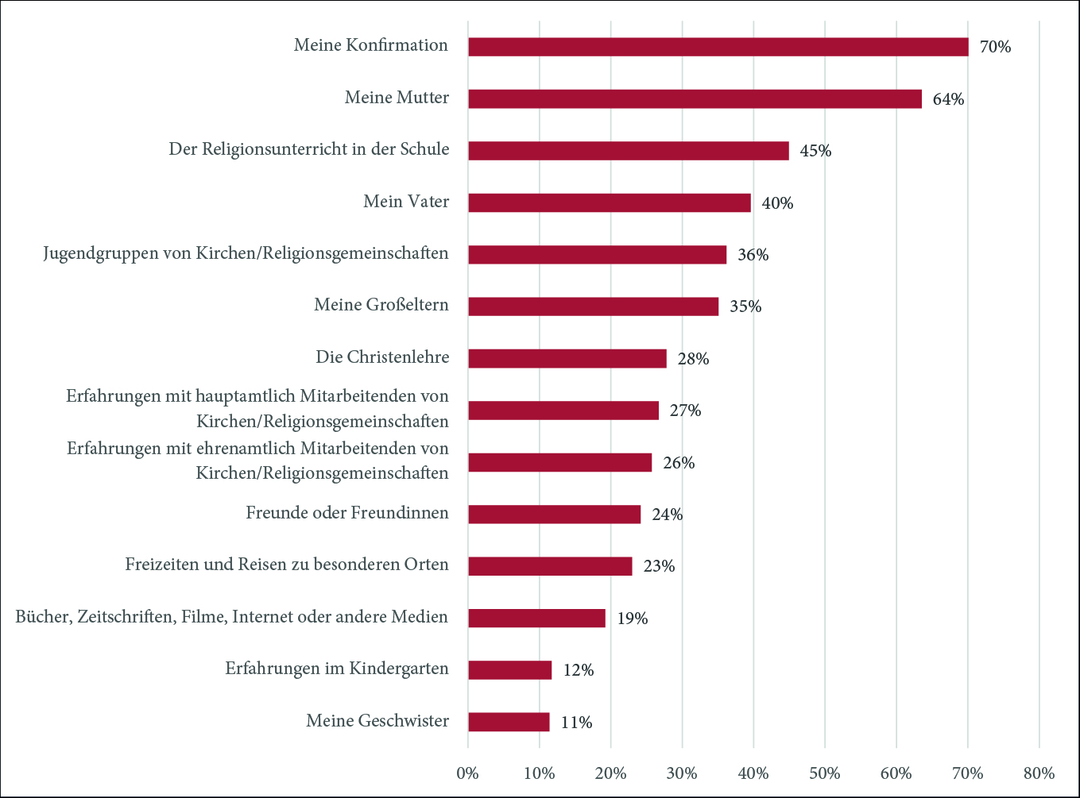
Einfluss in der Kinder- und Jugendzeit auf spätere religiöse
Einstellungen (evangelische Befragte in der 6. KMU)

Slide 2
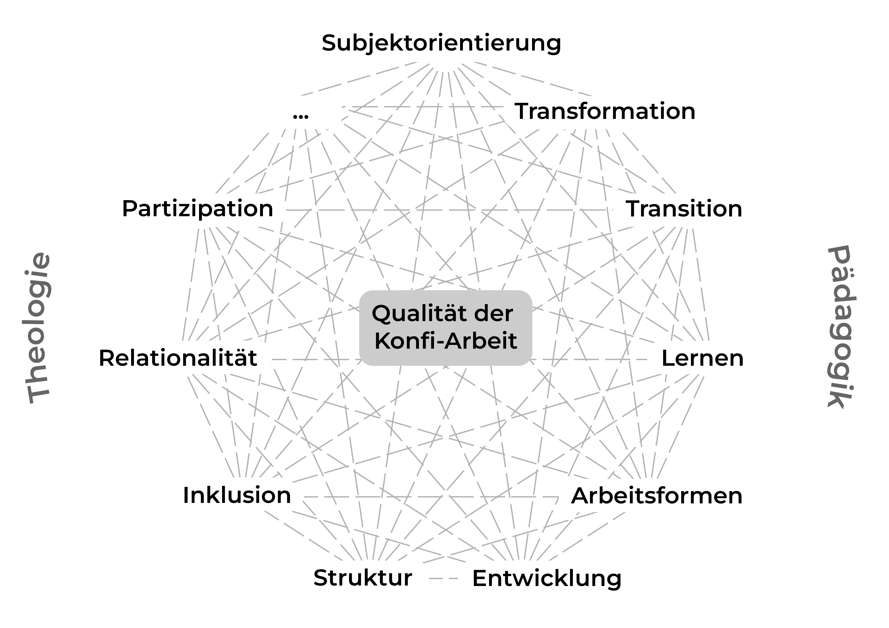
Interdependente Qualitätsdimensionen in der Konfi-Arbeit

Slide 3
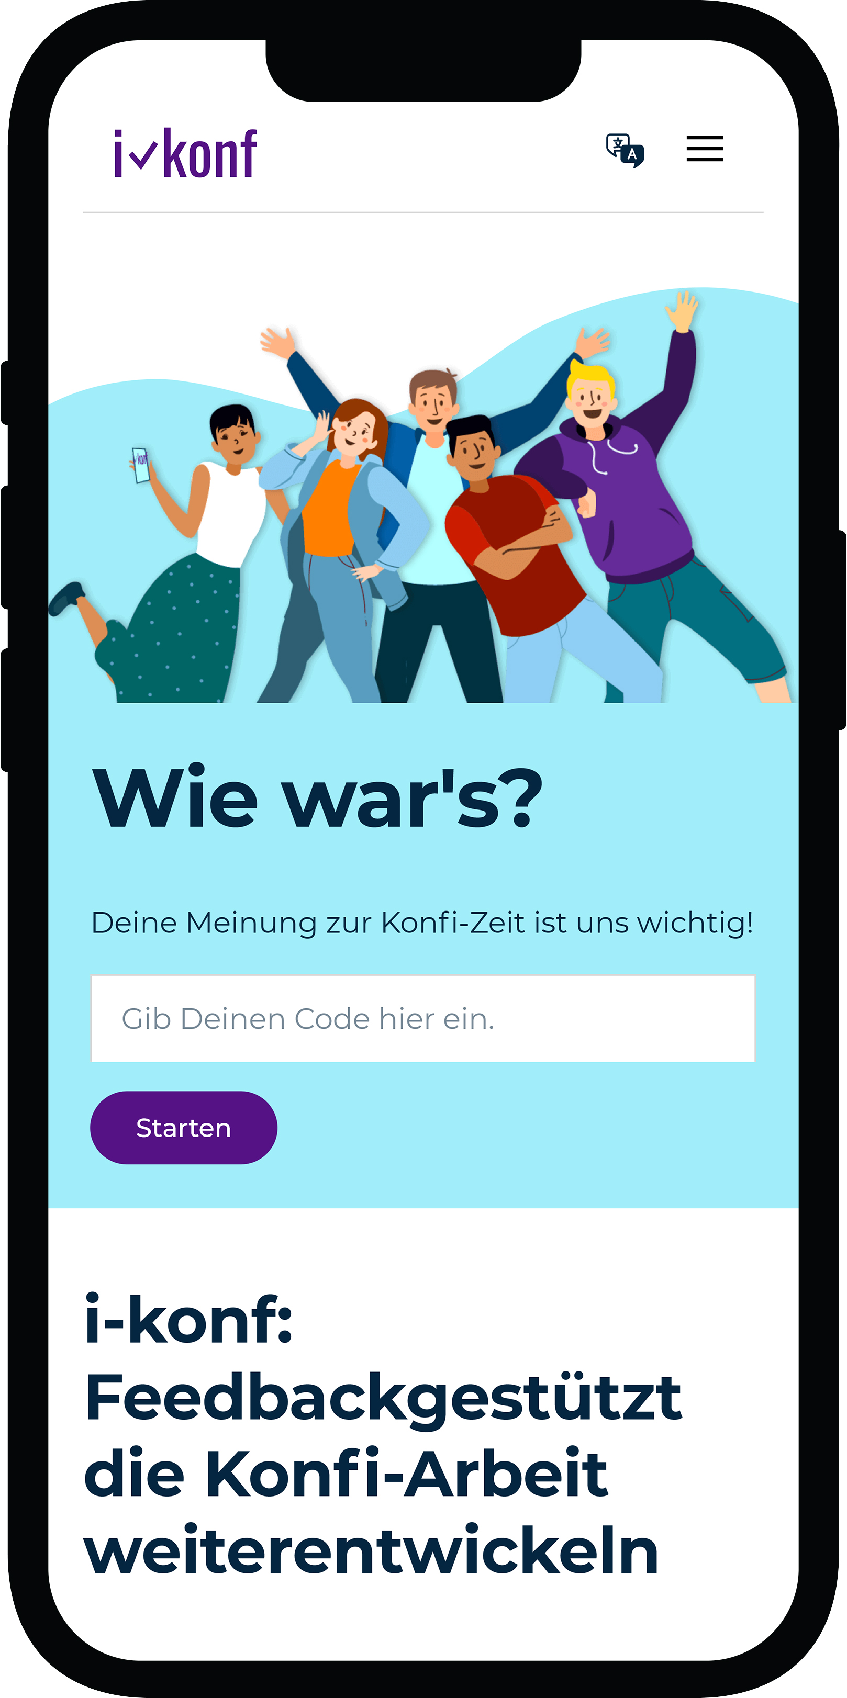
i-konf Handyansicht

Slide 4
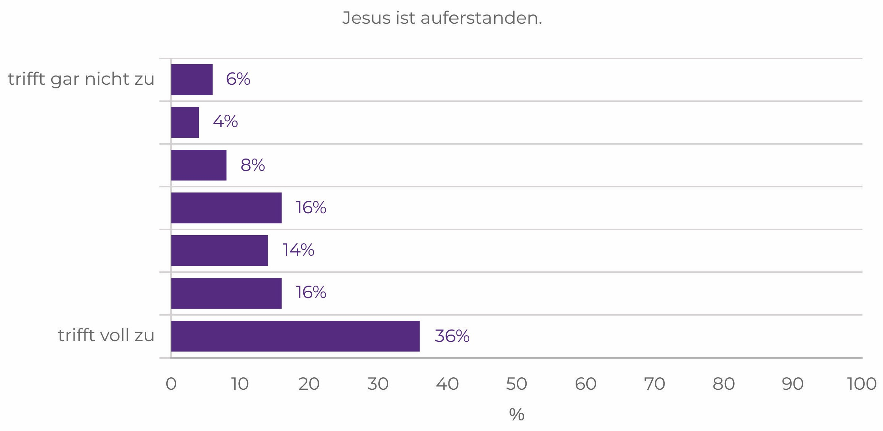
Exemplarische Ergebnisgrafik einer Konfi-Gruppe
»Jesus ist auferstanden« aus i-konf

Slide 5
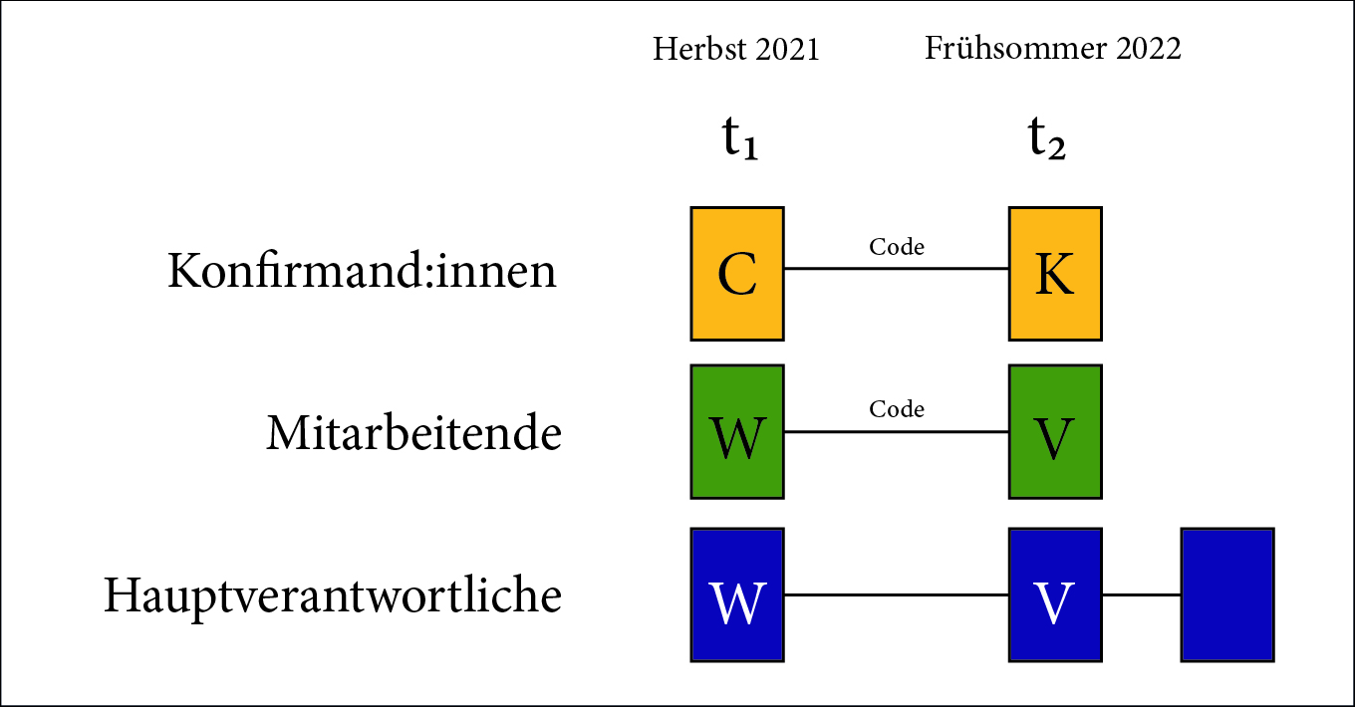
Das Design der 3. Konfi-Studie

Slide 6
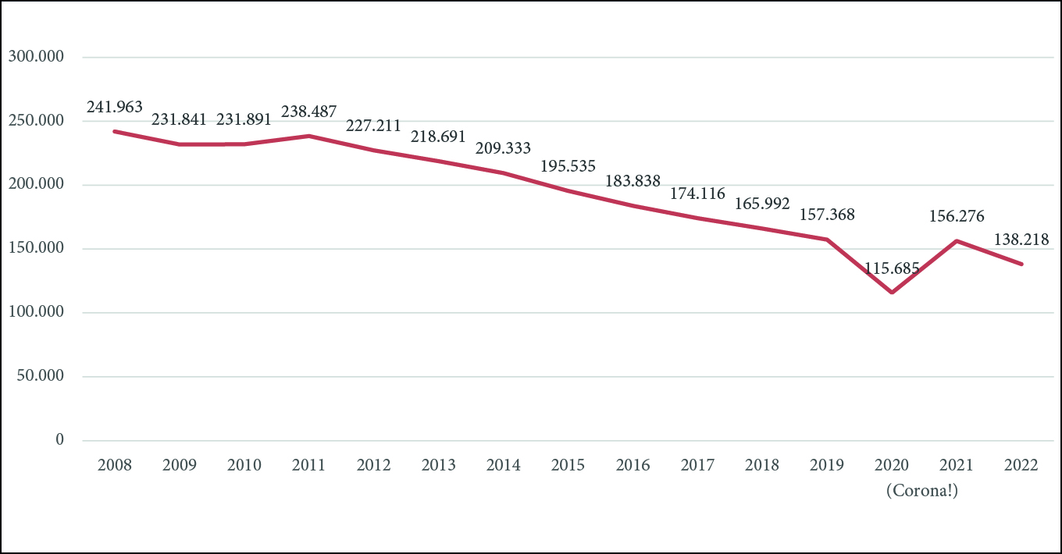
Zahl der Konfirmationen von 2008 bis 2

Slide 7
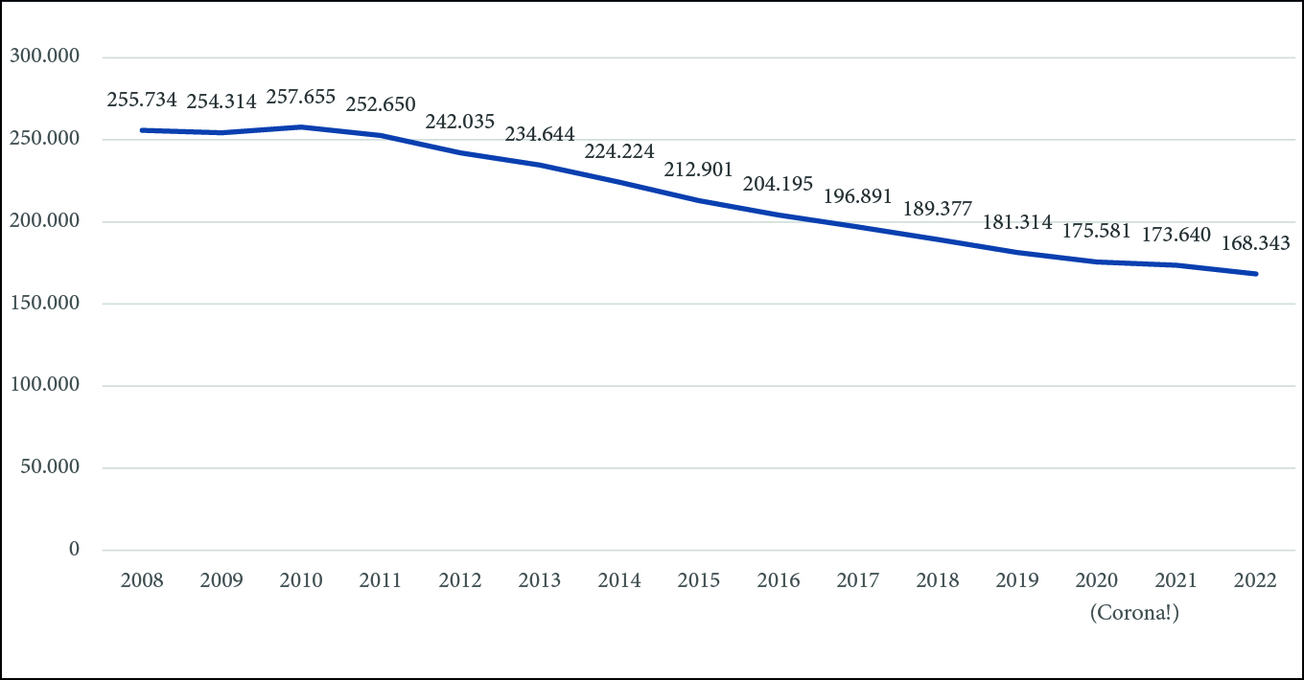
Anzahl der Evangelischen im Konfirmationsalter pro Jahr

Slide 8
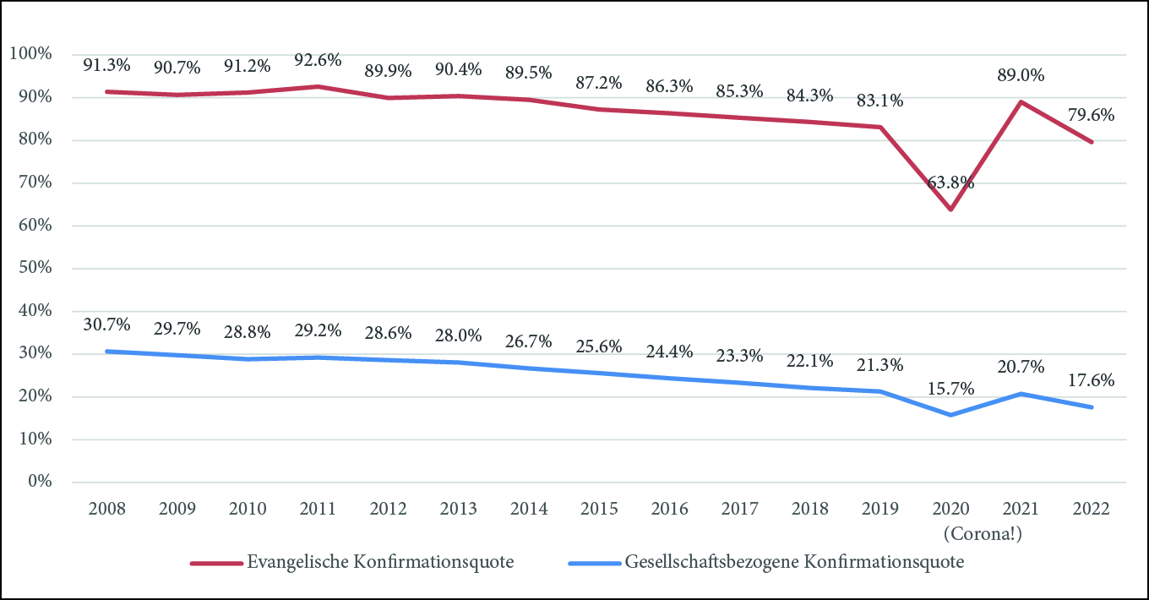
Gesellschaftsbezogene Konfirmationsquote und evangelische Konfirmationsquote für die Jahre 2008 bis 2022 (Deutschland)

Slide 9
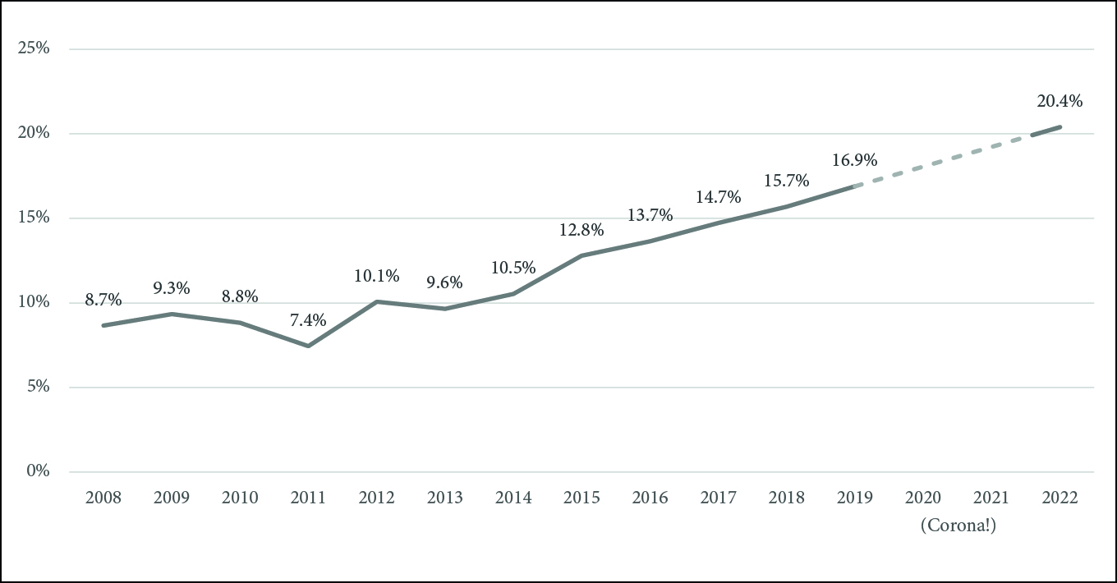
»Nonfirmand:innen«: Anteil der Evangelischen im
Konfirmationsalter, die sich nicht konfirmieren lassen

Slide 10
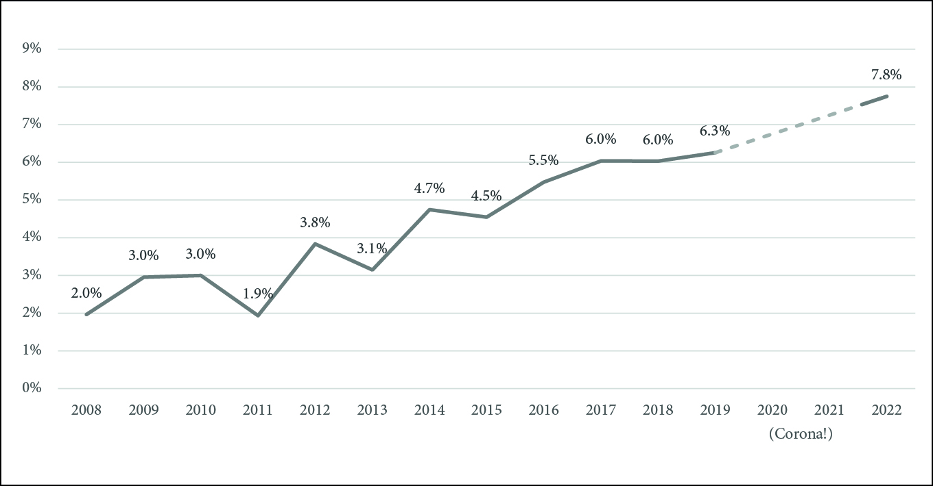
Abbruchquote, also Anteil von Konfirmand:innen, die während der Konf-Zeit ausstiegen

Slide 11
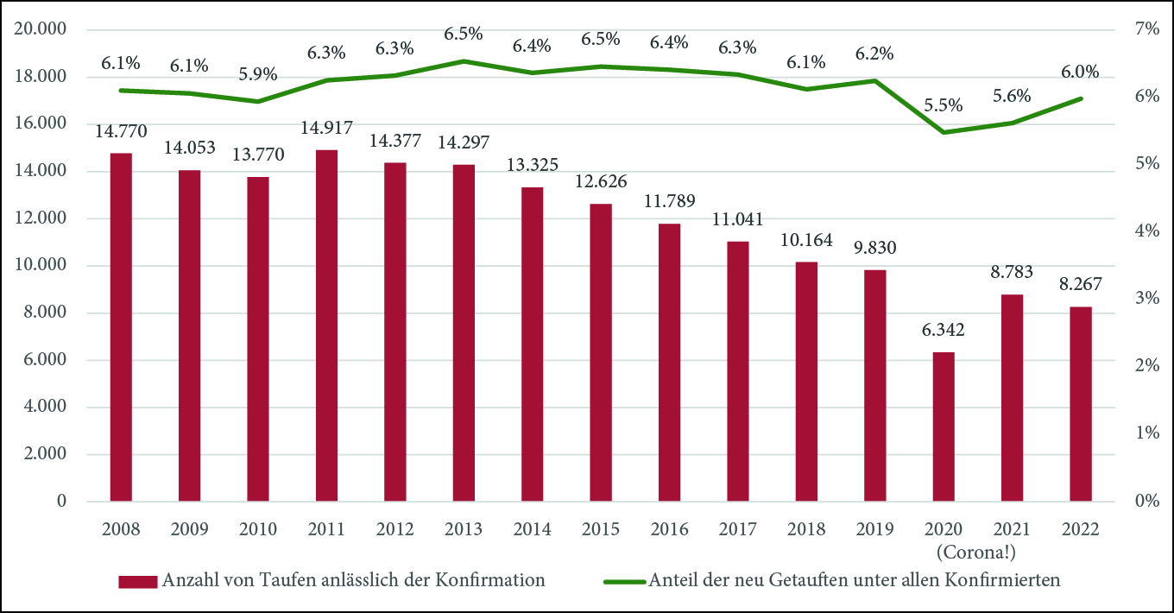
Anzahl und Anteil von Taufen anlässlich der Konfirmation in einem Konfi-Jahrgang

Slide 12
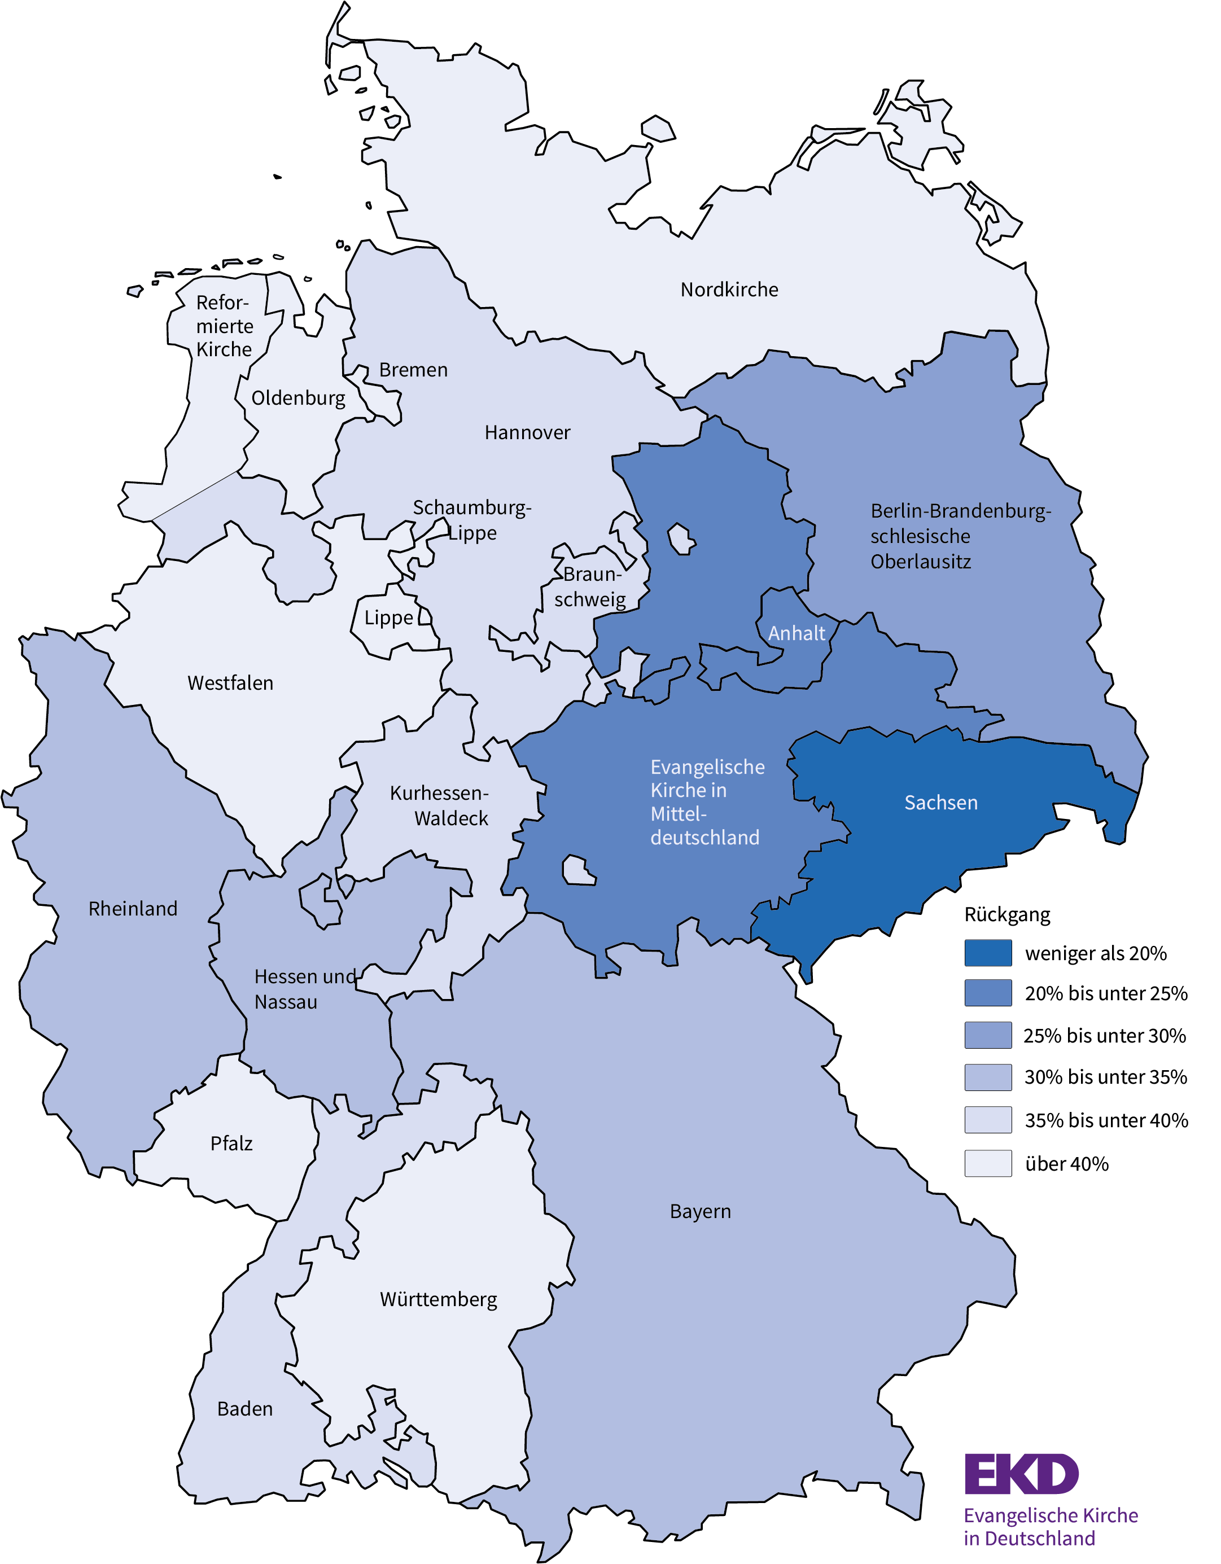
Rückgang bei der Anzahl der Konfirmationen zwischen
2013 und 2022 nach Landeskirchen

Slide 13
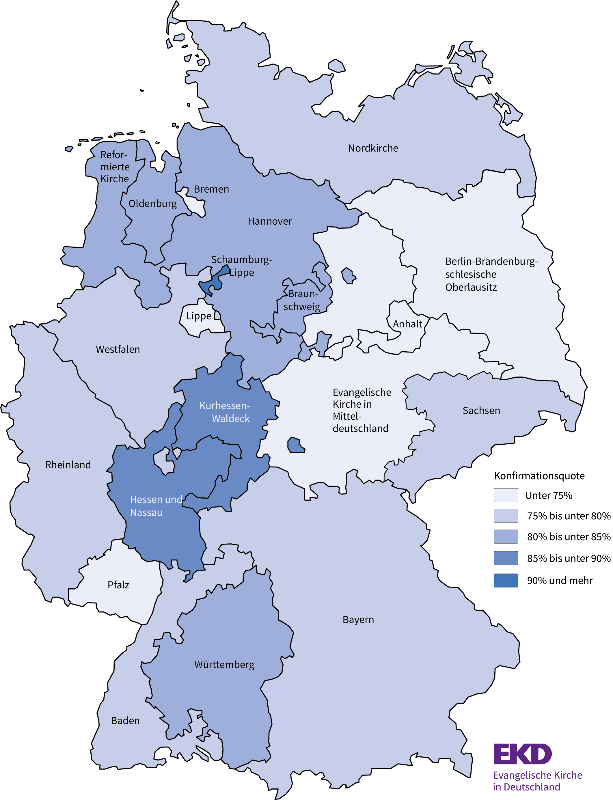
Evangelische Konfirmationsquoten nach Landeskirchen (2022)

Slide 14
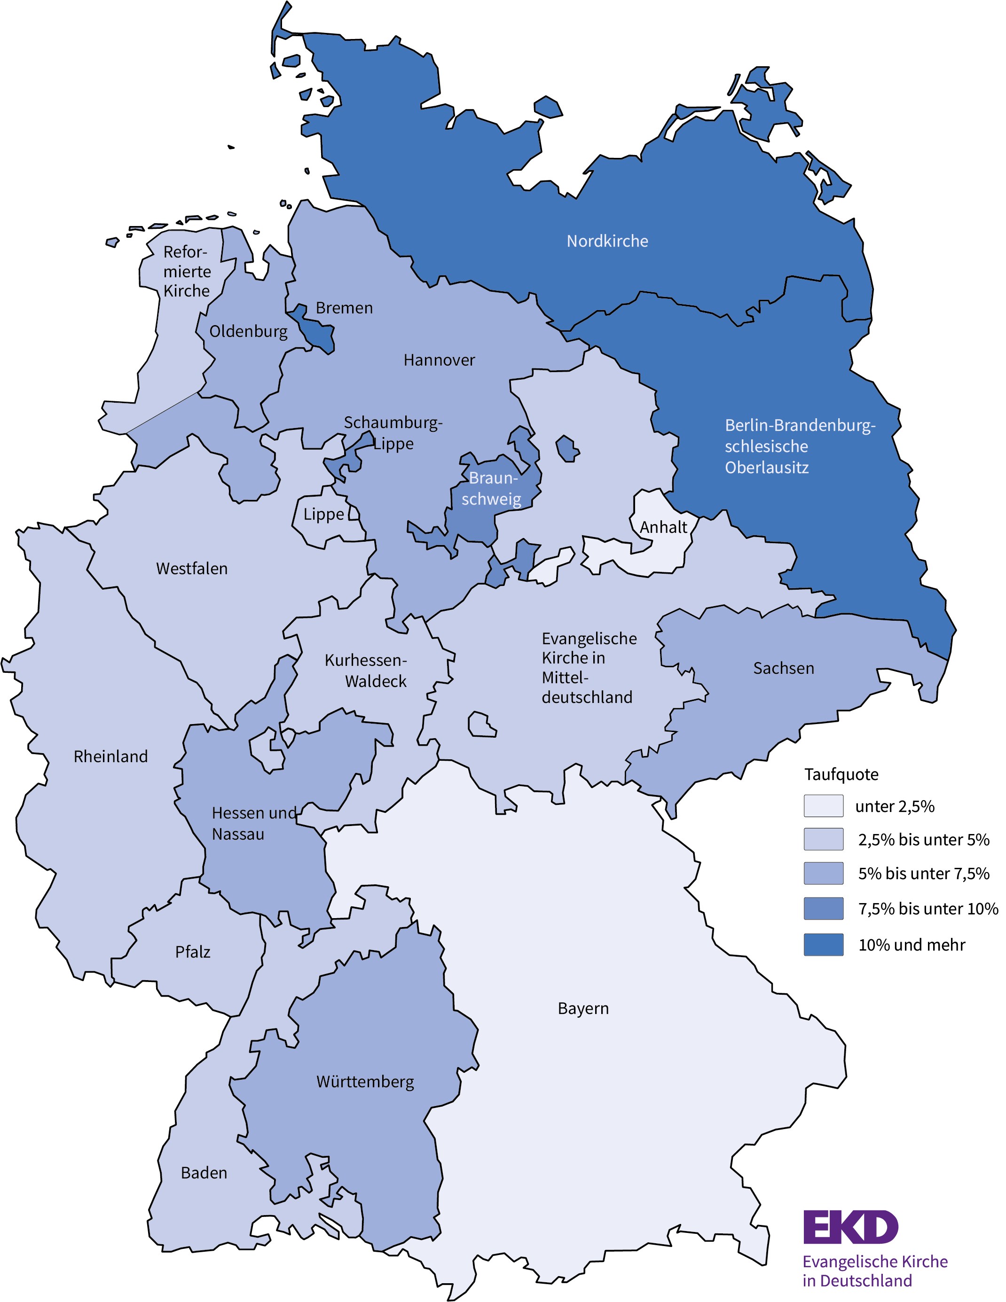
Anteil der anlässlich der Konfirmation Getauften an allen
Konfirmierten nach Landeskirchen (2022)

Slide 15
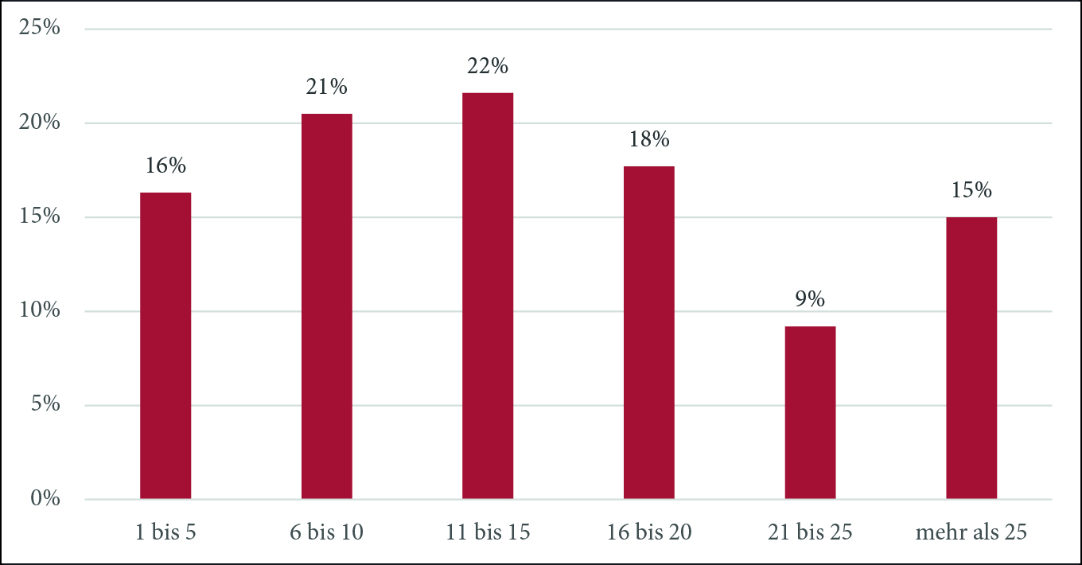
Häufigkeit von Gruppengrößen (Anzahl der Konfirmand:innen)

Slide 16
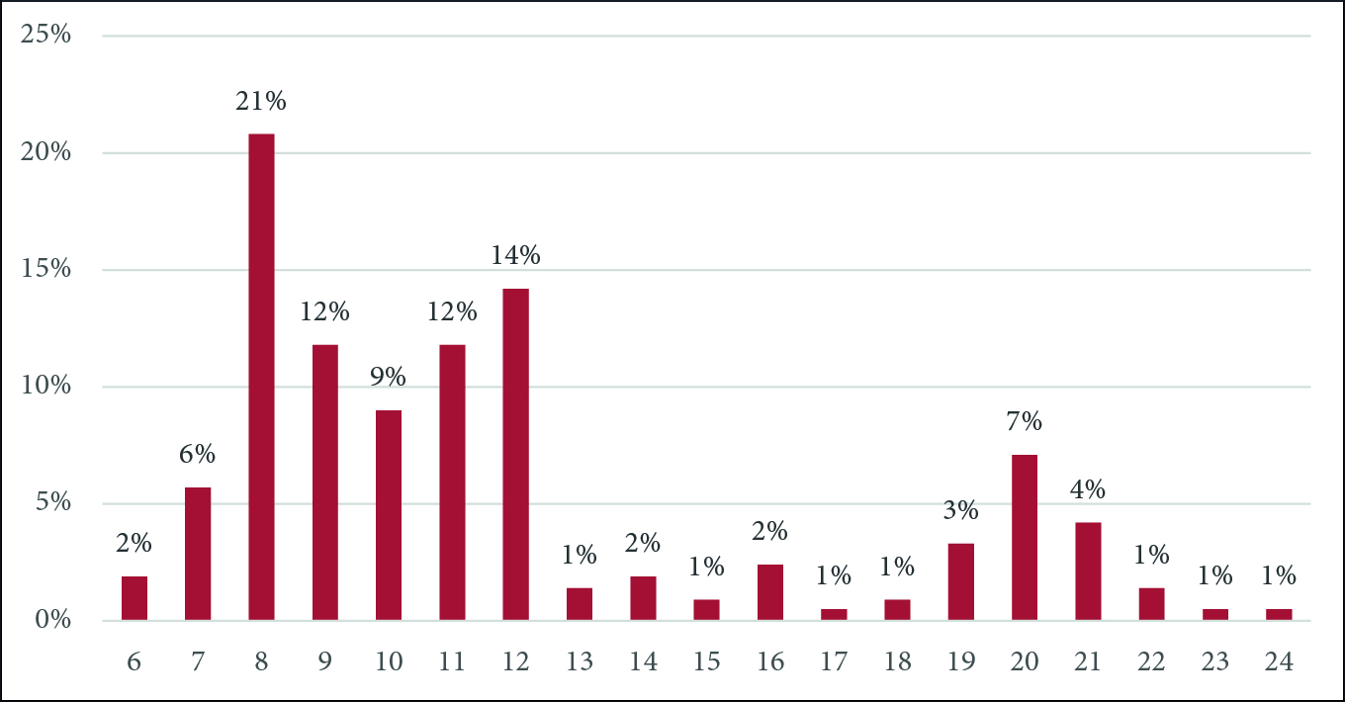
Dauer der Konfi-Zeit in Monaten

Slide 17
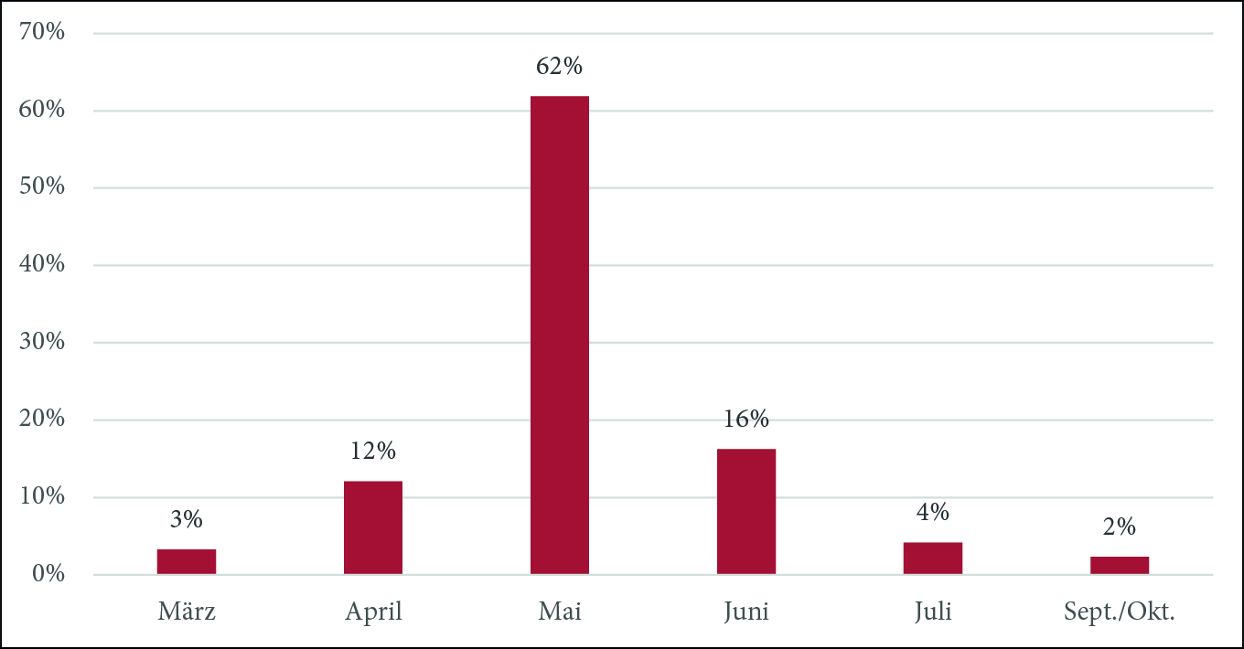
Monat, in dem die Konfi-Zeit endete (Bezug: Jahr 2022)

Slide 18
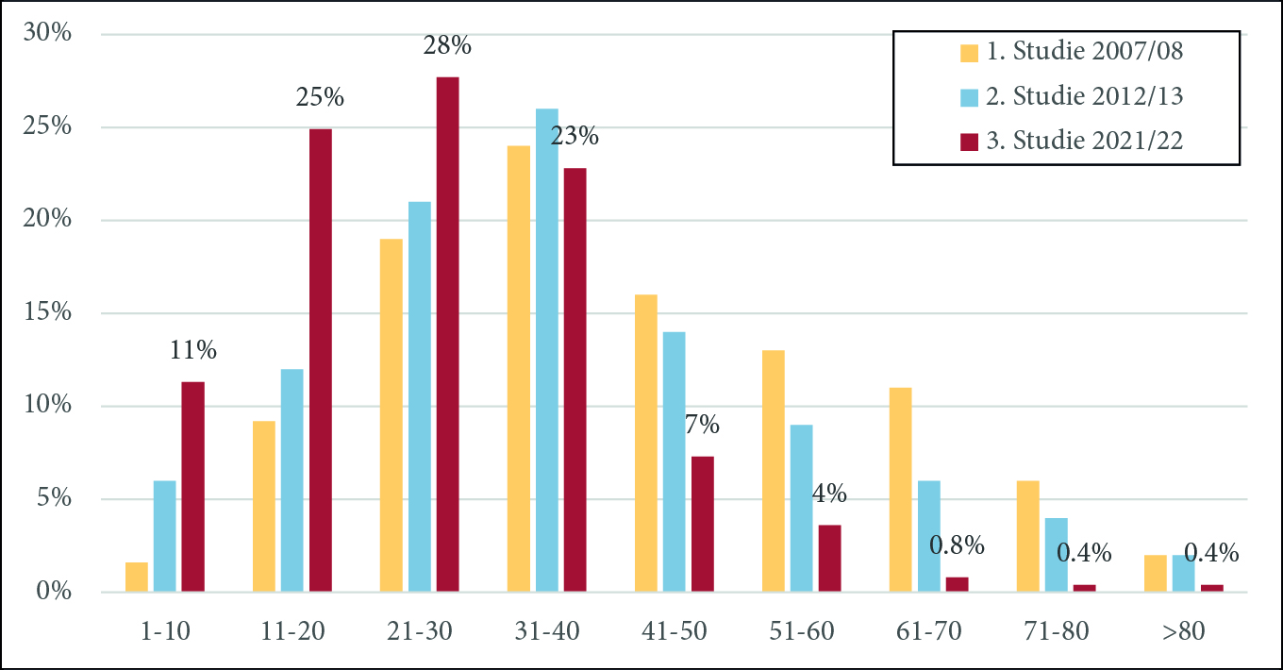
Anzahl aller Treffen der Gesamtgruppe (ohne ›normale‹ Gottesdienste)

Slide 19
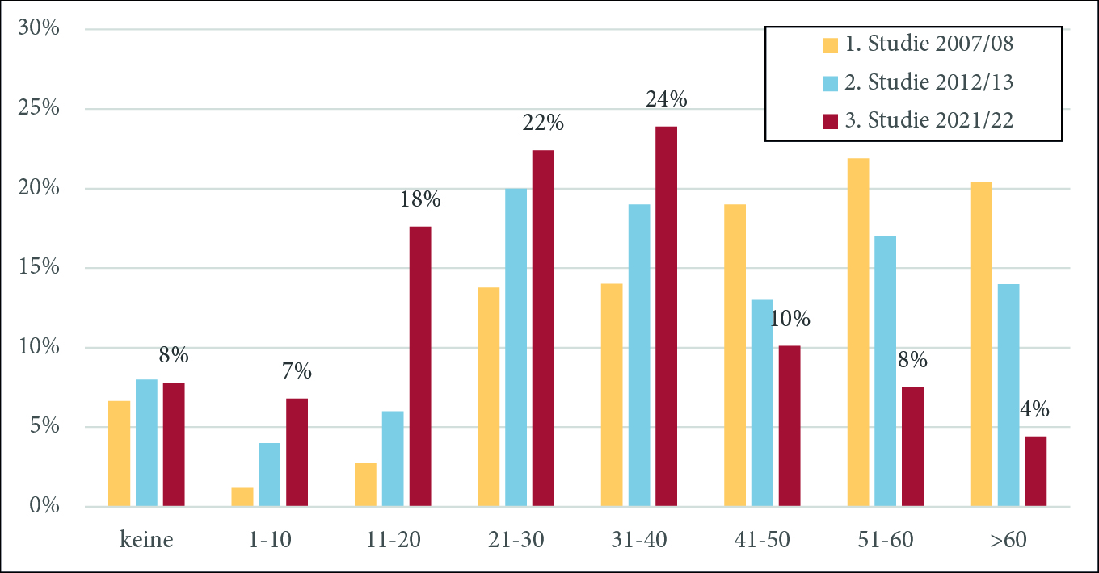
Normale Unterrichtsstunden (Stunden à 60 Min., ohne
Ausflüge, Aktionen usw.)

Slide 20
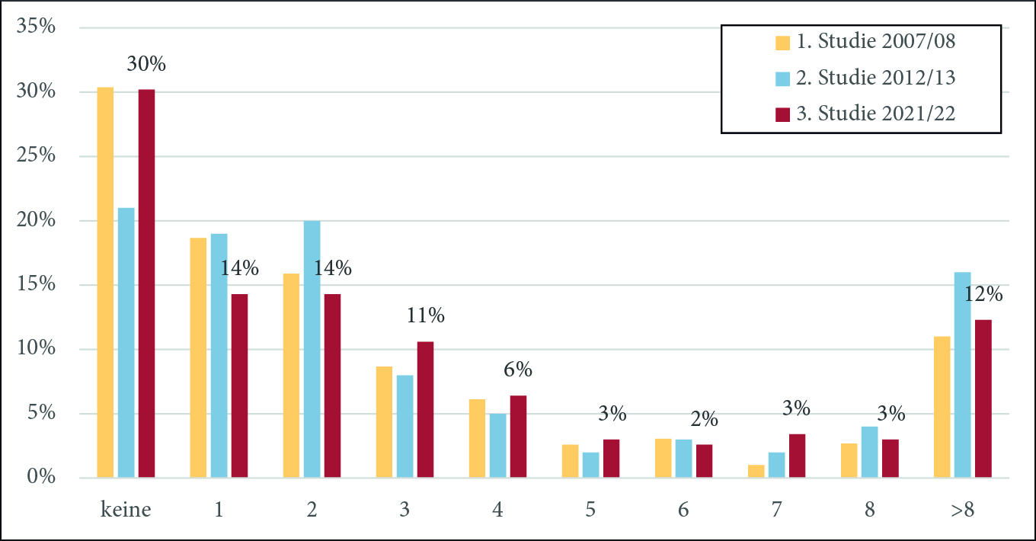
Anzahl von ›Konfi-Tagen‹ mit mind. 3 Stunden Dauer
(z. B. Konfi-Samstag ohne Ausflüge und Freizeiten)

Slide 21
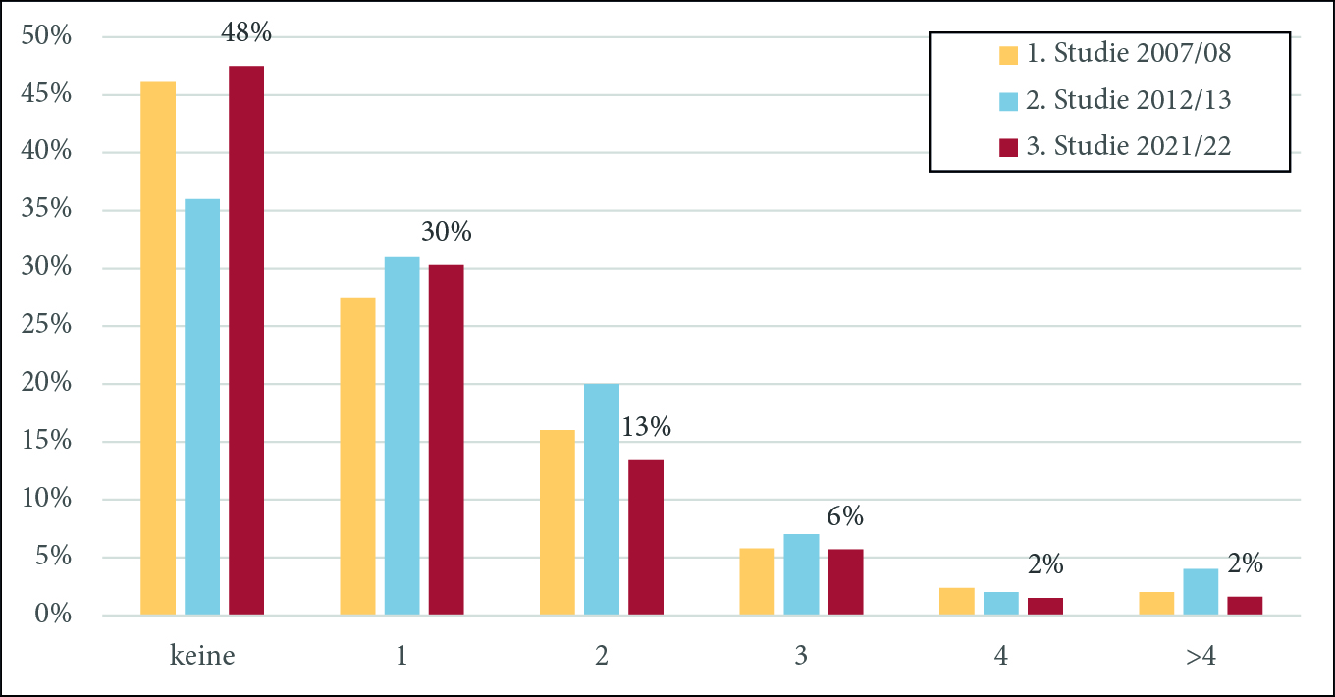
Anzahl der Ausflüge (mind. 3 Stunden Dauer)

Slide 22
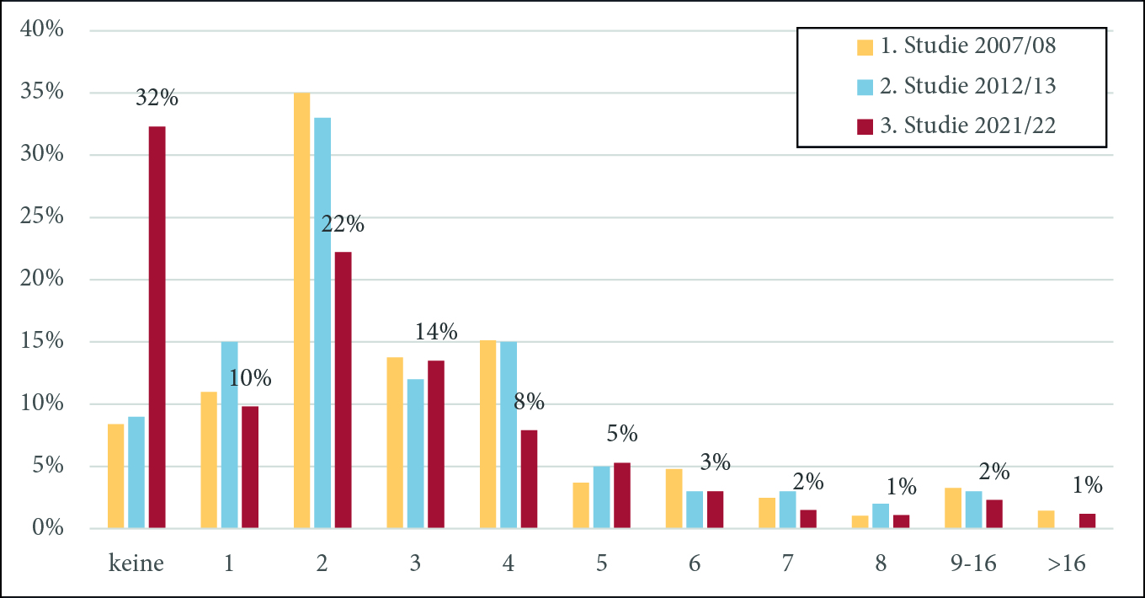
Freizeiten, Camps und Seminare (Anzahl der Übernachtungen)

Slide 23
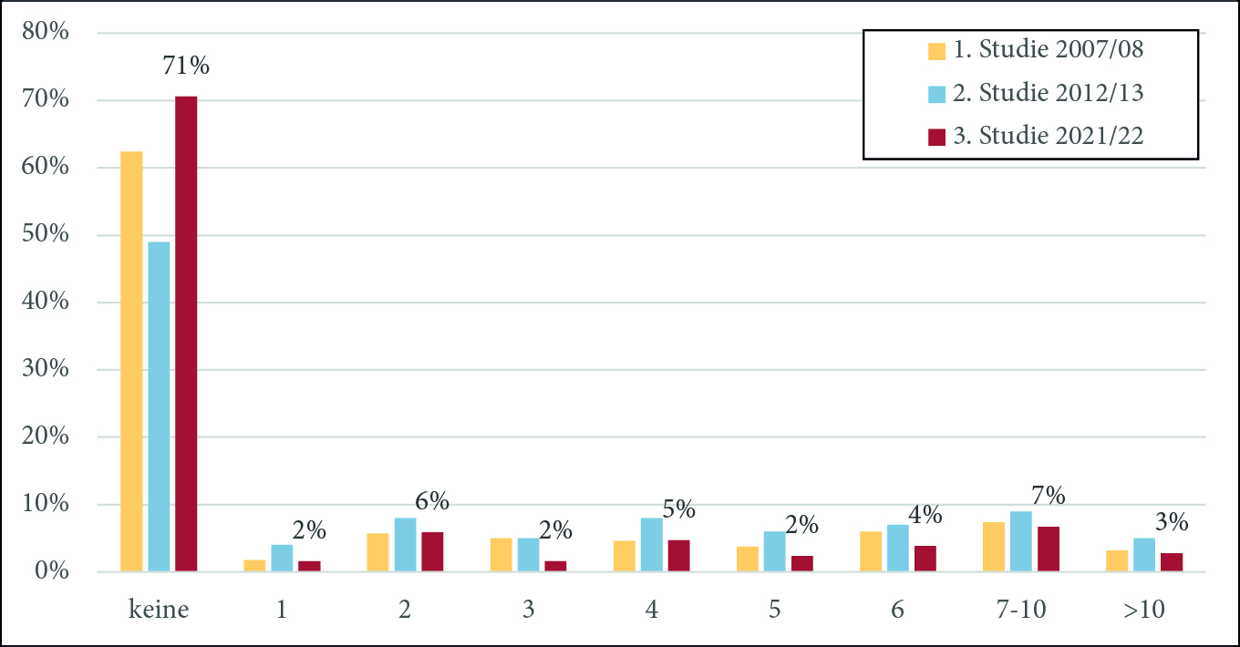
Gemeindepraktikum (Stunden pro Konfi)

Slide 24
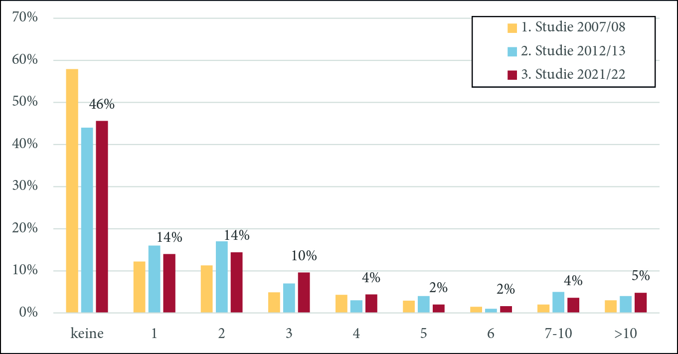
Gemeinsame Aktivitäten mit der kirchlichen Jugendarbeit am Ort (Anzahl solcher Treffen / Aktionen)

Slide 25
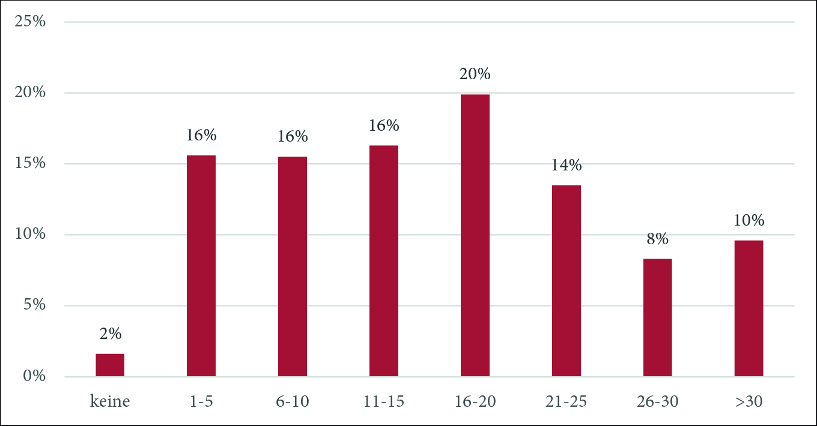
Anzahl Gottesdienste in Präsenz

Slide 26
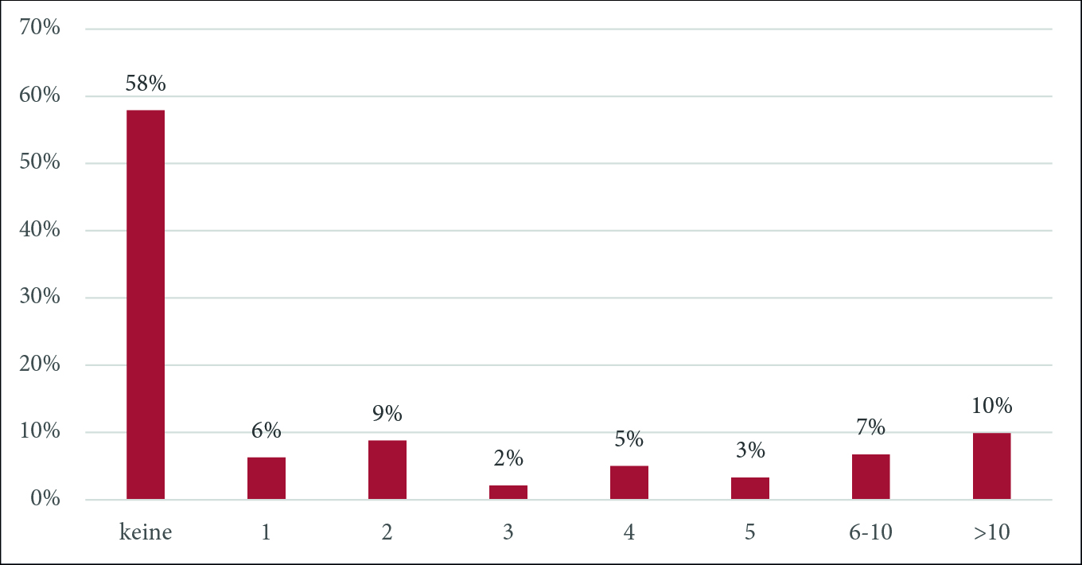
Anzahl digitaler Gottesdienste und Andachten

Slide 27
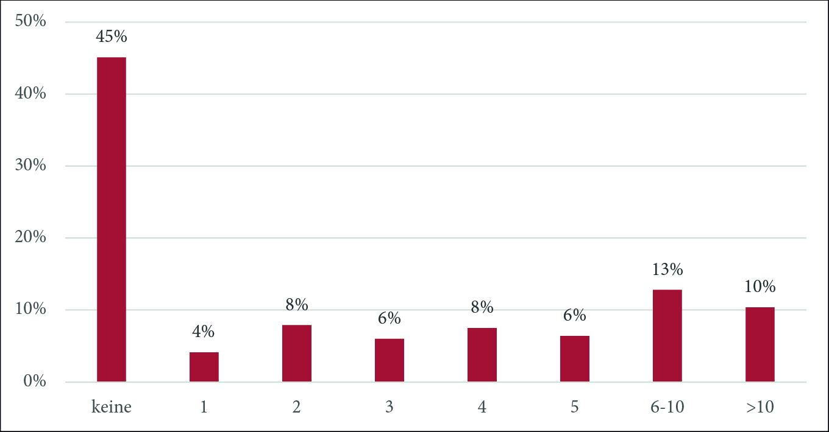
Anzahl digitaler Treffen / Meetings

Slide 28
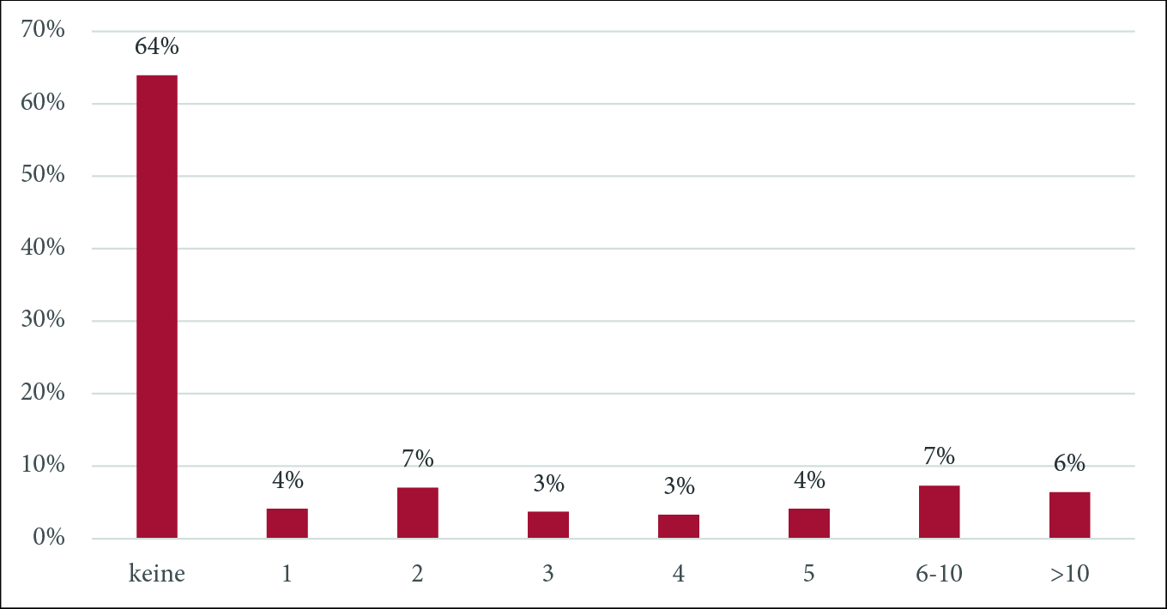
Anzahl der Stunden für Einzel- und Fernunterricht /
Arbeitsaufgaben usw.

Slide 29
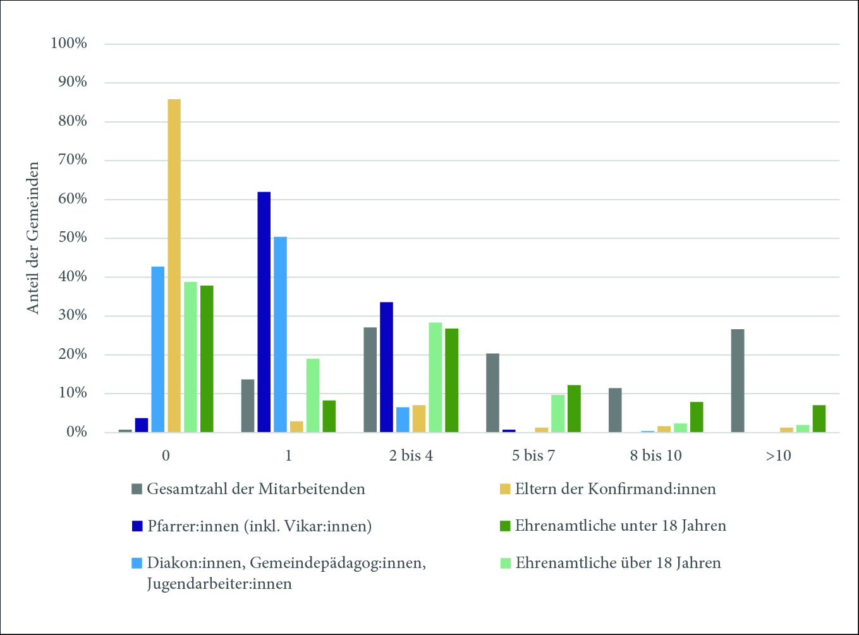
Zahl der Mitarbeitenden pro Gemeinde

Slide 30
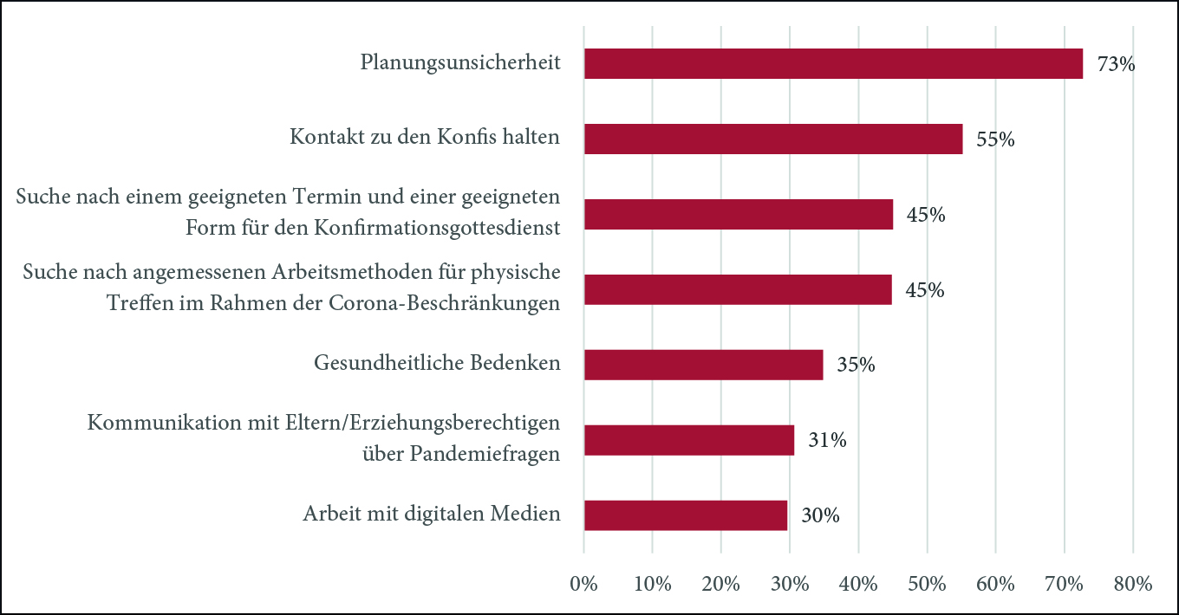
Belastungen in der Corona-Pandemie aus Sicht der
Hauptverantwortlichen (t₂)

Slide 31
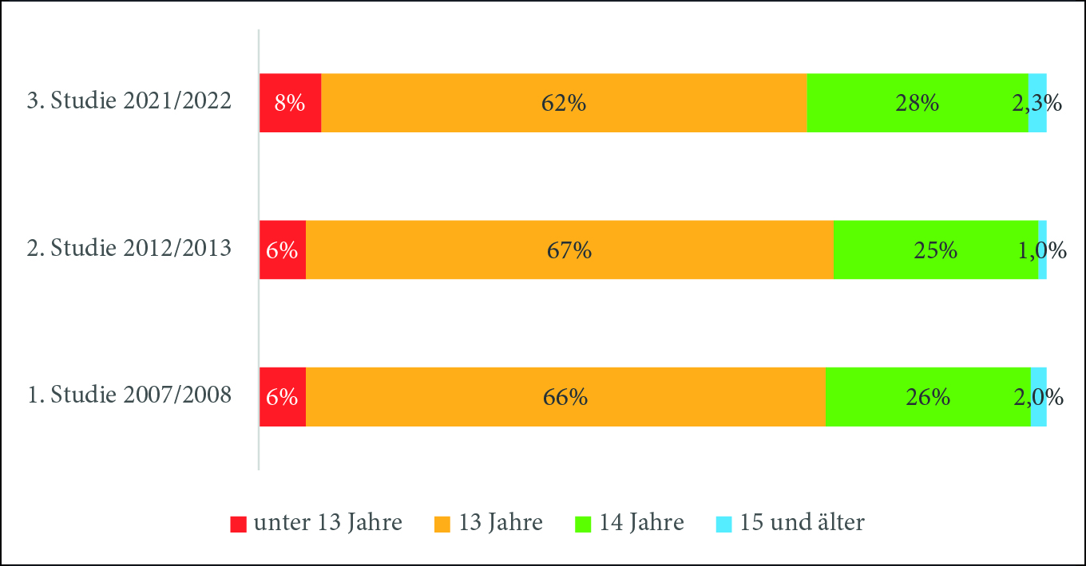
Altersverteilung (t₁)

Slide 32
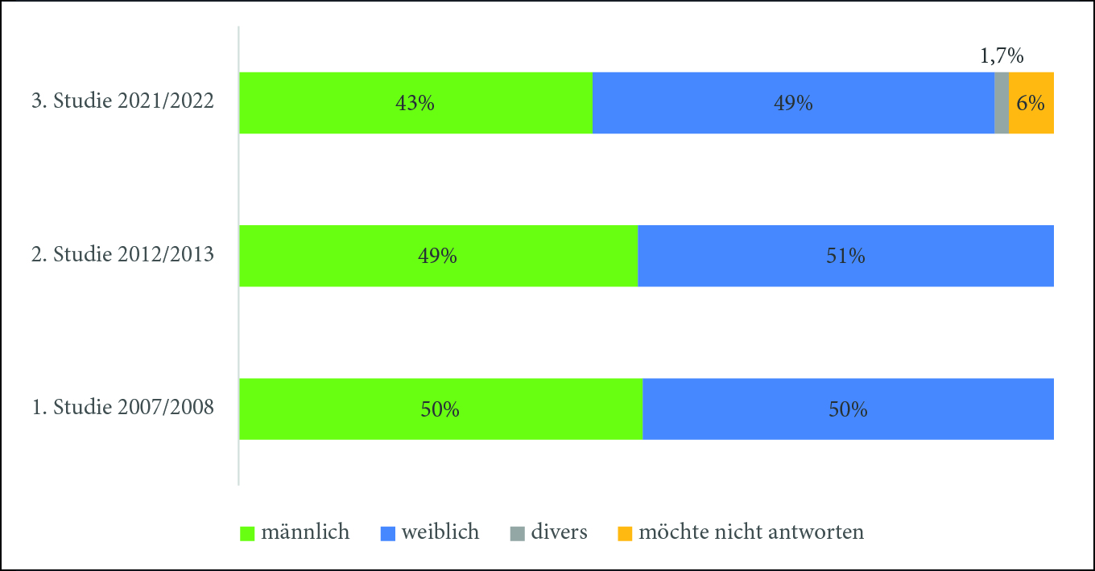
Geschlechterverteilung der Konfirmand:innen (t₁/t₂)

Slide 33
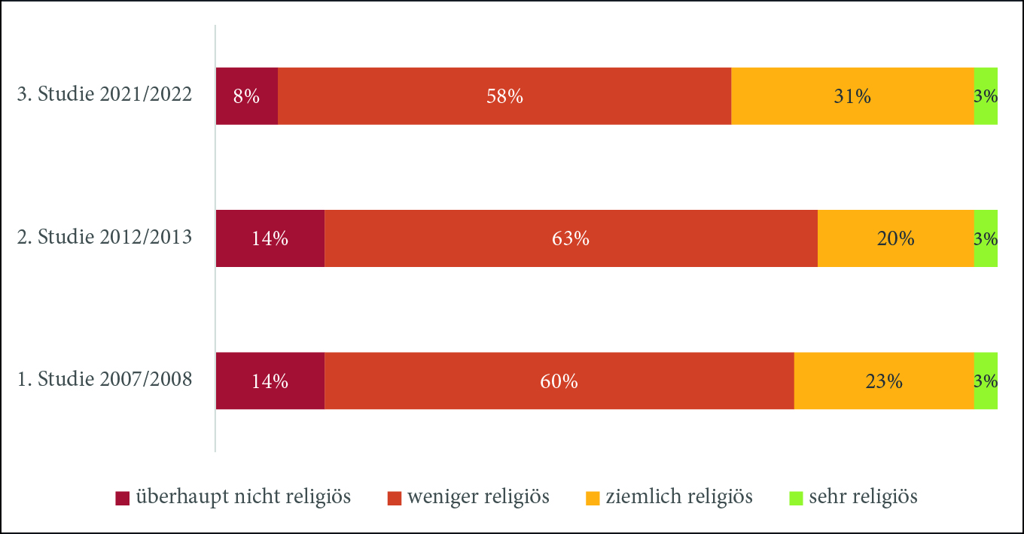
Religiosität im Elternhaus (t₁)

Slide 34
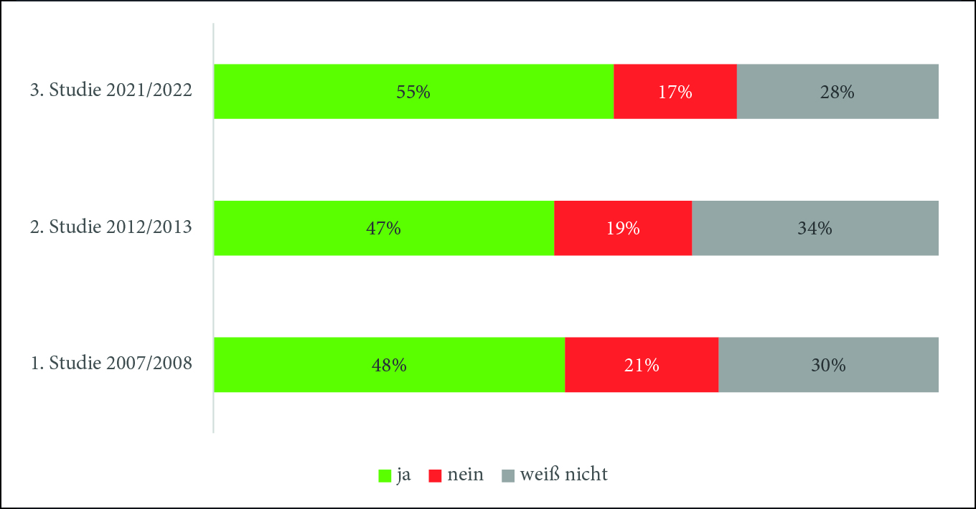
Hast du schon (mehr als drei Mal) bei einer christlichen
Gruppe oder Veranstaltung der Kirche teilgenommen (Kinder- gottesdienst, Jungschar etc.) im Alter von 5-9 Jahren? (t₁)

Slide 35
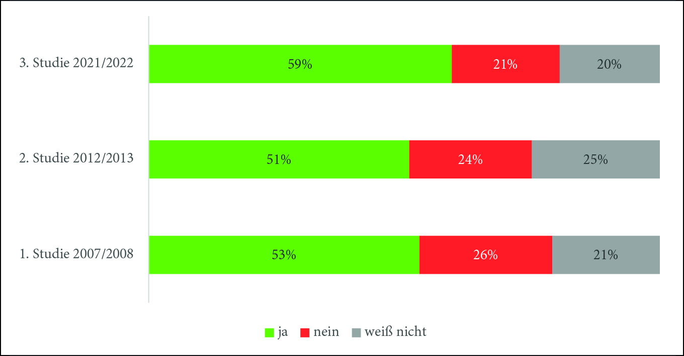
Hast du schon (mehr als drei Mal) bei einer christlichen Gruppe oder Veranstaltung der Kirche teilgenommen (Kinder-gottesdienst, Jungschar etc.) im Alter von 10 Jahren bis heute?(t₁)

Slide 36
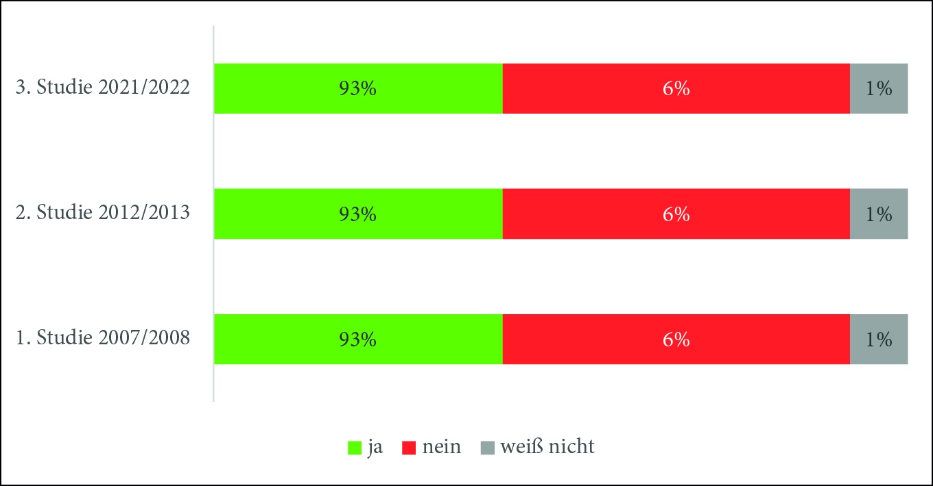
Bist du getauft? (t₁)

Slide 37
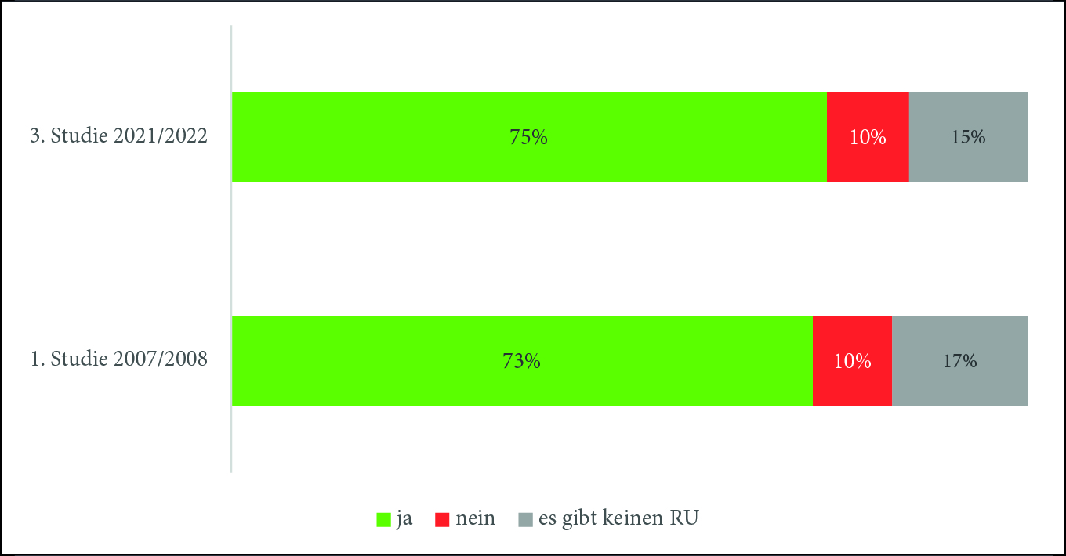
Besuchst du in diesem Schuljahr den evangelischen
Religionsunterricht? (t₁)

Slide 38
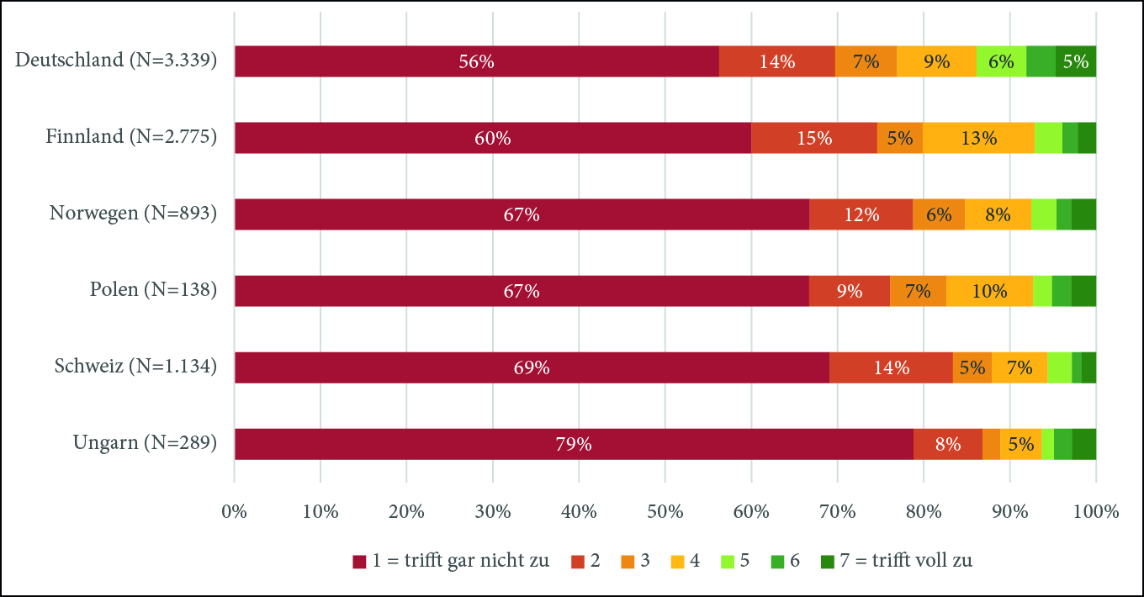
Unsicherheit aufgrund der Corona-Situation im internationalen Vergleich (t₁)

Slide 39
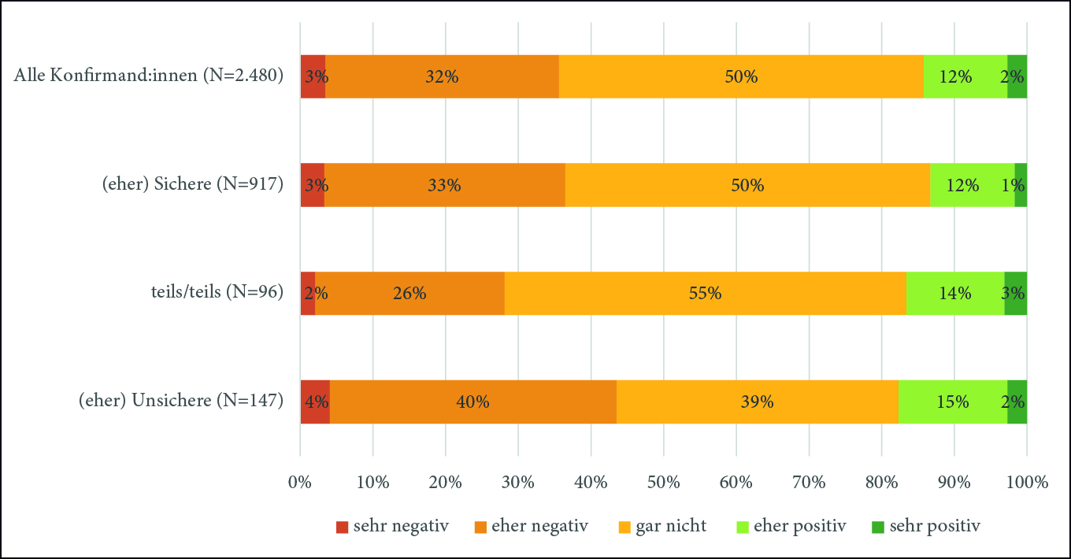
Auswirkungen der Pandemie auf die Konfi-Zeit –Gesamteinschätzung

Slide 40
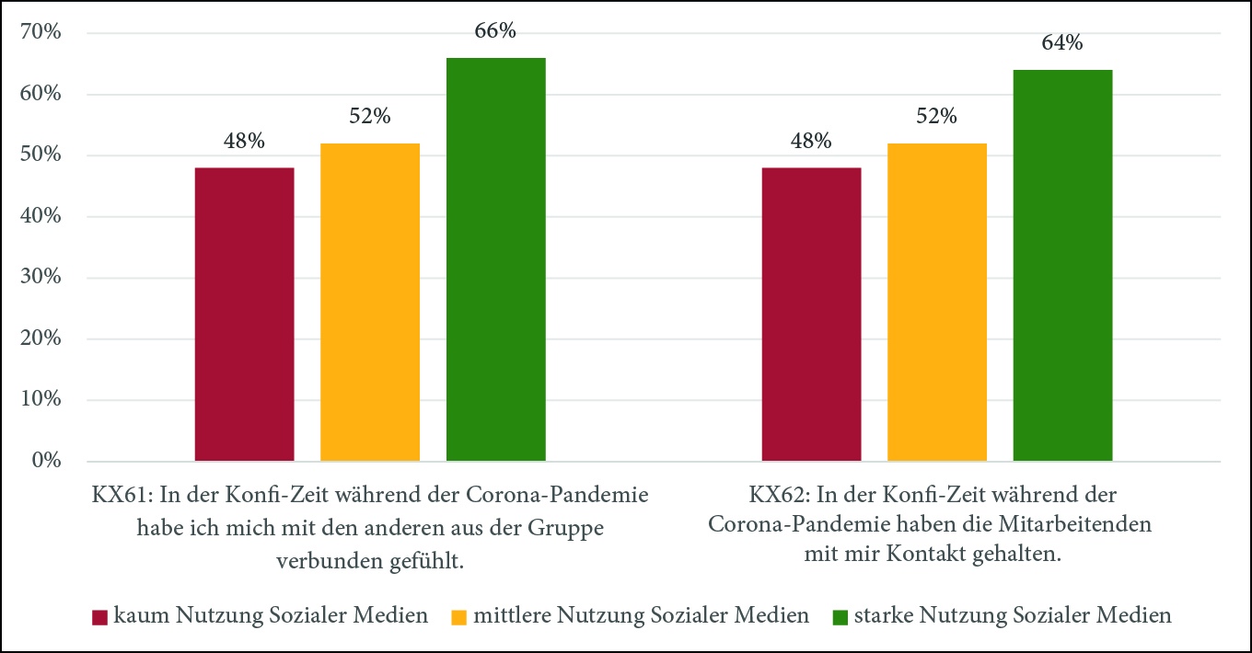
Unterschiede in der Verbundenheit mit der Gruppe und den Mitarbeitenden nach Nutzung sozialer Medien (t₂)

Slide 41
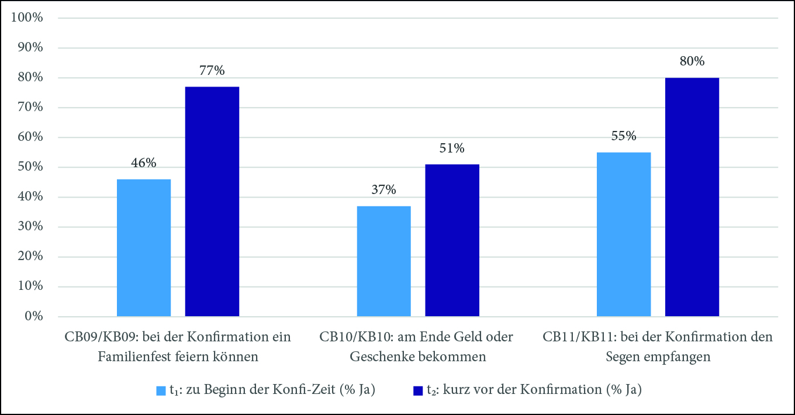
Motive für die Konfirmation (t₁/t₂)

Slide 42
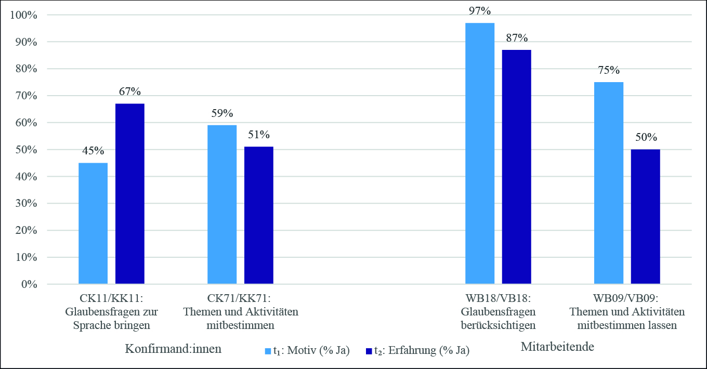
Erwartungen und Erfahrungen der Konfirmand:innen sowie Ziele und Einschätzungen der Mitarbeitenden im Vergleich (t₁/t₂)

Slide 43
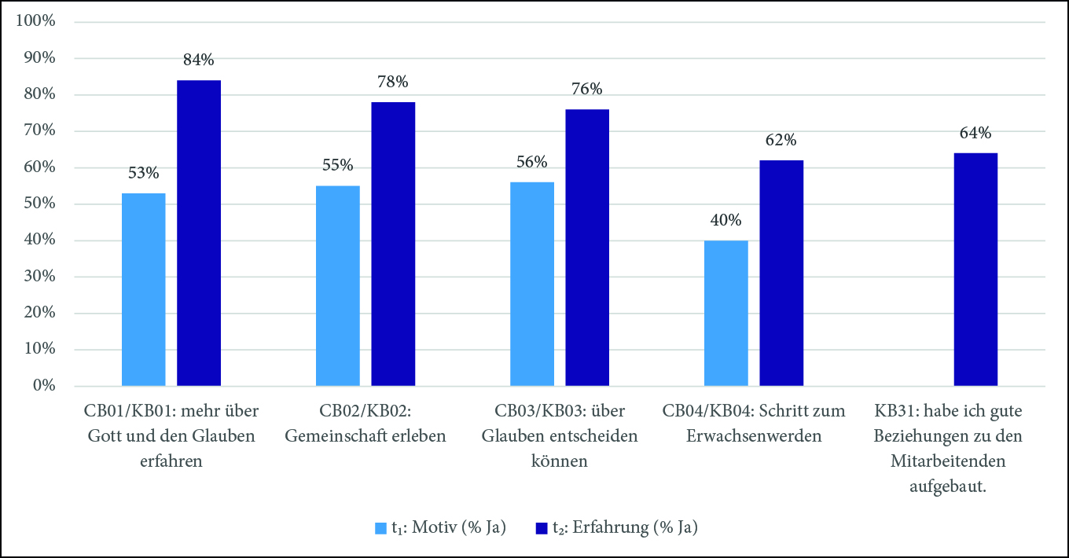
Finale Motive und Erfahrungen im Vergleich (t₁/t₂)

Slide 44
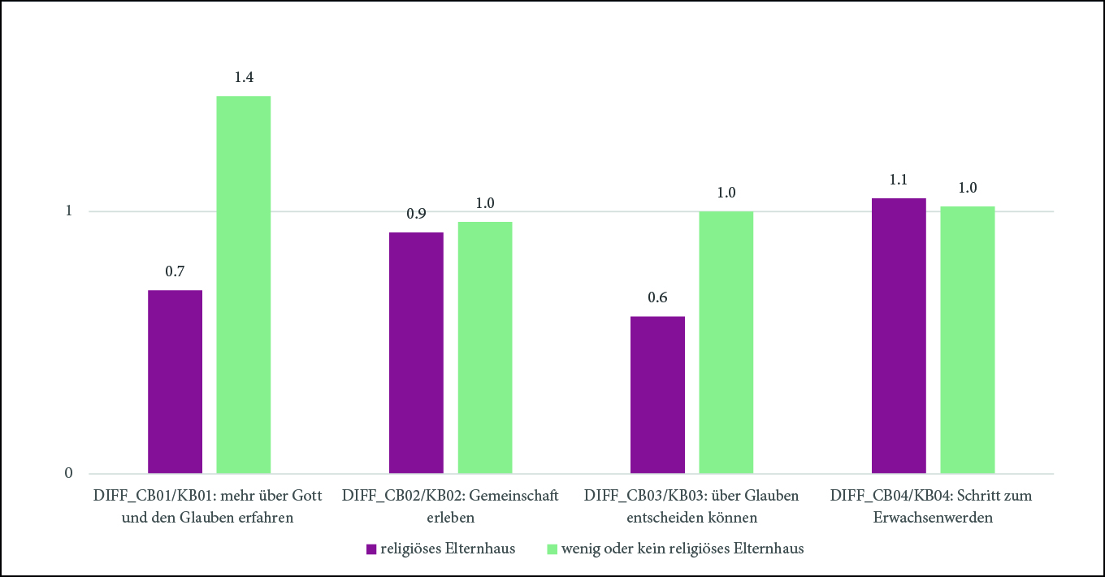
Vergleich der Antwortveränderungen zwischen t₁ und t₂ unter Berücksichtigung der Religiosität im Elternhaus

Slide 45
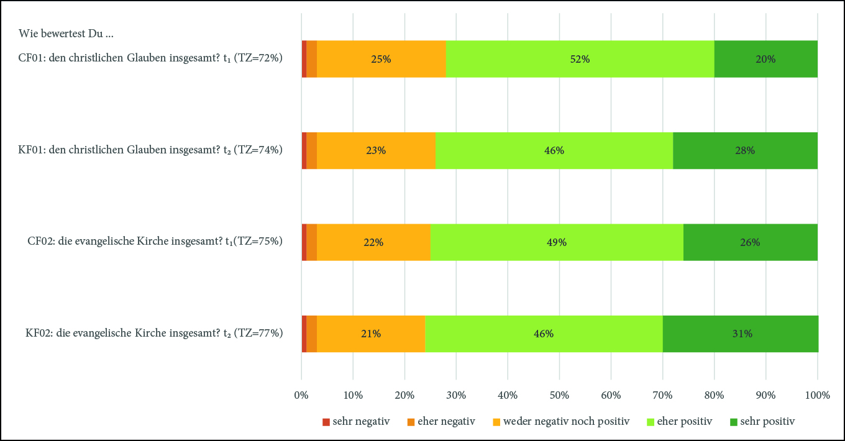
Einstellungen zu Glaube und Kirche während der Konfi-Zeit (t₁/t₂)

Slide 46
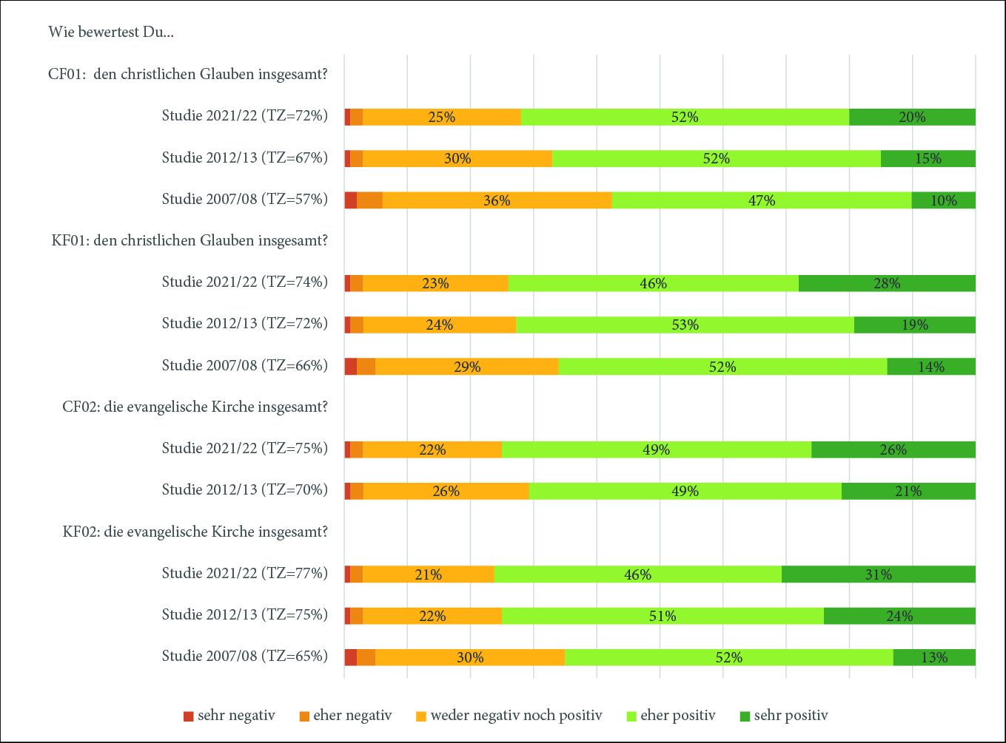
Allgemeine Einschätzungen zu Glaube und Kirche im
Vergleich der 1., 2. und 3. Konfi-Studie (t₁/t₂)

Slide 47
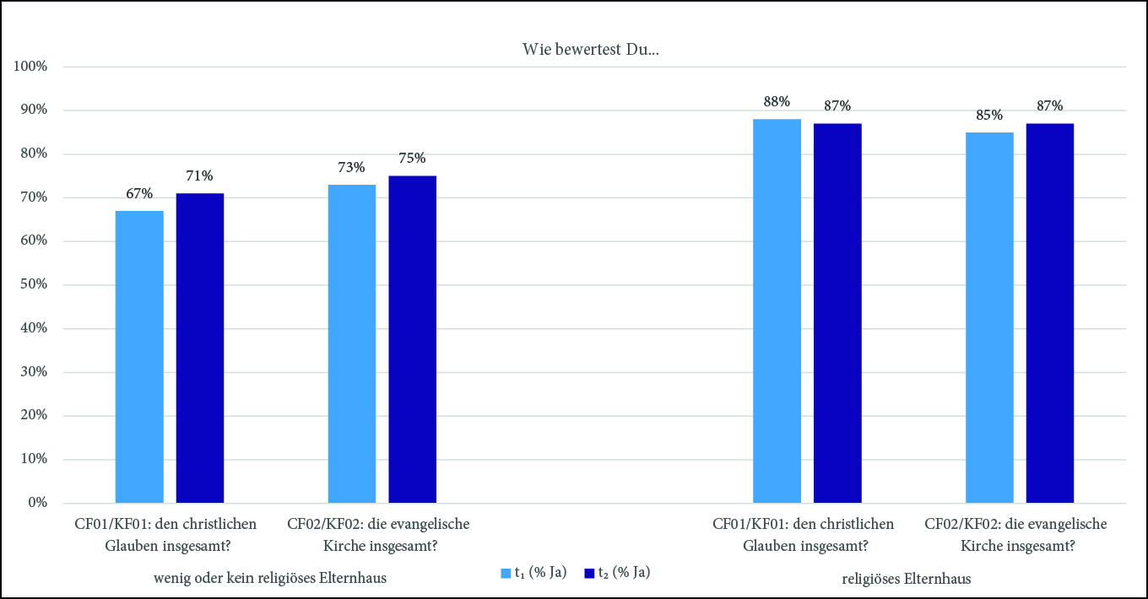
Einstellungen zu Glaube und Kirche während der Konfi-Zeit im Vergleich der religiösen Sozialisation im Elternhaus (t₁/t₂)

Slide 48
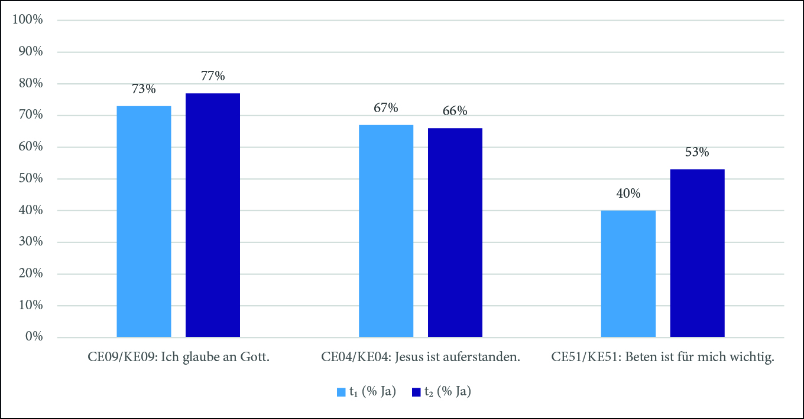
Befunde zu religiösen Einstellungen (t₁/t₂)

Slide 49
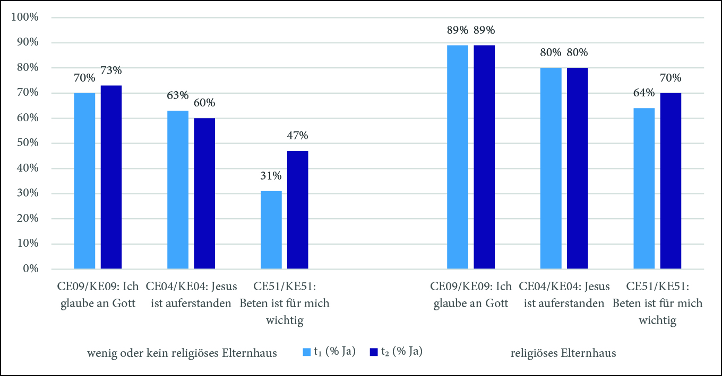
Entwicklung der Einstellungen während der Konfi-Zeit im Vergleich der religiösen Sozialisation im Elternhaus (t₁/t₂)

Slide 50
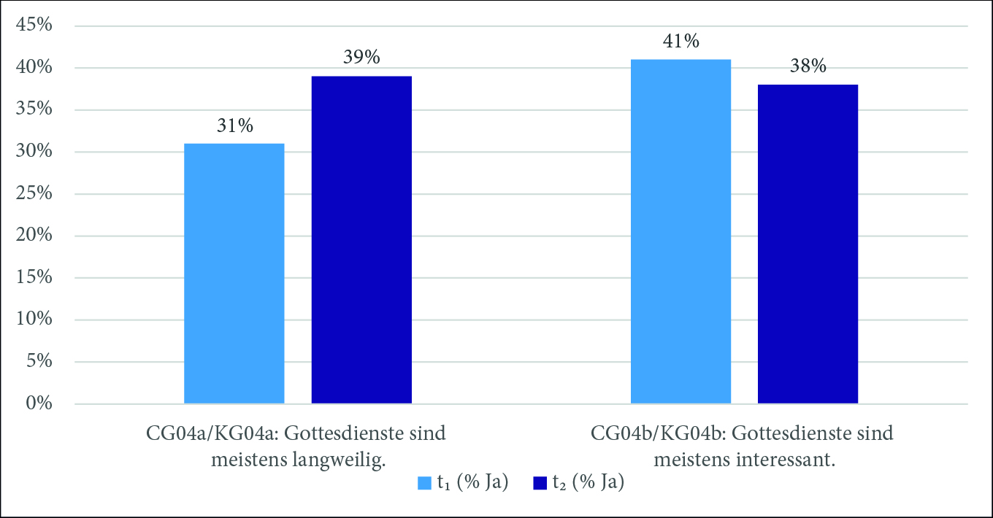
Die Wahrnehmung des Gottesdienstes (t₁/t₂)

Slide 51

Geschlecht der Mitarbeitenden

Slide 52

Alter der Mitarbeitenden

Slide 53

Wichtigkeit von Themen für die Konfi-Arbeit (t₁)

Slide 54

Erfahrungen der Jugendlichen mit digitalen Medien in der Konfi-Zeit (t₂)

Slide 55

Kompetenzen und Erfahrungen der Mitarbeitenden im
Bereich digitaler Medien (t₁)

Slide 56

Nutzung digitaler Medien in der Konfi-Zeit aus Sicht der
Mitarbeitenden (t₂)

Slide 57

Zufriedenheit der Konfirmand:innen im Vergleich der
Organisationsformen (t₂)

Slide 58

Gemeinschaftserleben und Beziehungsaufbau im
Vergleich der Organisationsformen (t₂)

Slide 59

Die Verbindung zur Jugendarbeit im Vergleich der
Organisationsformen (t₂)

Slide 60

Systematisierung der Gruppen und Übergänge

Slide 61

Grafische Darstellung des Anteils der Übergänge

Slide 62
Abbruchquote, also Anteil von Konfirmand:innen, die während der Konfi-Zeit ausstiegen

Slide 63
Anzahl und Anteil von Taufen anlässlich der Konfirmation in einem Konfi-Jahrgang

Slide 64

Verteilung aller Taufen in der EKD nach Zeitpunkt im
Lebenslauf (EKD, 2019)

Slide 65

Vergleich von getauften und nicht-getauften Konfirmand: innen hinsichtlich der Religiosität im Elternhaus

Slide 66

Unterschiede zwischen bereits früher getauften und nicht- getauften Konfirmand:innen zu Beginn der Konfi-Zeit (t₁)

Slide 67

Unterschiede zwischen Getauften und nicht-Getauften am Ende der Konfi-Zeit (t₂)

Slide 68

Wichtigkeit des Gebets im Vergleich zwischen Getauften und Nicht-Getauften

Slide 69

Entwicklung kirchenbezogener Einstellungen
(PostKonf-Studie)

Slide 70

Kirchenaustrittsneigung der 21-Jährigen, gesamt und nach Kirchenkontakt als 16-Jährige (PostKonf-Studie)

Slide 71

Erfahrungen während der Konfi-Zeit im Rückblick
(PostKonf-Studie)

Slide 72

Gesellschaftsbezogene Konfirmationsquoten in verschiedenen europäischen Ländern

Slide 73

Evangelische Konfirmationsquoten in verschiedenen europäischen Ländern

Slide 74
Interdependente Qualitätsdimensionen in der Konfi-Arbeit

